Slide 1
Sadržaj
Spring Boot uvod
Uvlačenje postojećeg Maven projekta
Spring Boot pom.xml
Spring Boot projekat
Controllers
Case study – CRUD bioskop veb aplikacija
Dodatno:
Anotacija @SpringBootApplication
JavaBean klase u Spring radnom okviru
Spring MVC workflow
Controllers
Handler method supported return types
Handler method supported argument types

Slide 2

Osnove web programiranja
Spring Boot
Termin 2 i Termin 3 i Termin 4

Slide 3
Spring Boot uvod
Uvod
Na predmetu nećete učiti čist Spring radni okvir već ćete učiti jednu njegovu verziju koja se zove Spring Boot
Spring Boot (https://spring.io/projects/spring-boot) projekat je nastao sa idejom da se olakša kreiranje stand-alone Spring aplikacije koja jednostavno može da se pokrene.
Ideja je da se Spring aplikacija kreira za nekoliko minuta
Nekada se u Springu konfiguracija komponenti i propratnih biblioteka zadavala u njihovim konfiguracionim fajlovima. Problem: Pri kreiranju novih Spring komonenti ili izmeni logike rada postojeće neophodno je izmeniti konfiguracioni fajl te komponente.
Spring Boot se koristi kako bi se pojednostavila konfiguracija Spring projekata, veoma malo konfigurisanja, sve se oslanja na predefinisane konfiguracije.
Umesto XML konfiguracionih fajlova (pre), koriste se anotacije u Java klasama i njihovim navođenjem sa menja predefinisana konfiguracija projekta
Notes:
Na prethodnom delu predavanja prikazano je kreiranje Maven veb projekta. Pri čemu nije bilo ni reči kako se Spring radni okvir uključuje u jedan takav projekat. To se će na ovom delu predavanu raditi.
Ideja je da se pri prisanju koda Java klase, gde se defjiše komponenta za Spring, ujedno navodi i njena konfiguracija, ne bi li se time olakšao i ubrzao razvoj aplikacije

Slide 4
Spring Boot uvod
Uvod
Spring Boot
Dovoljno je samo uvući biblioteku u projekat (to će se raditi preko Maven alata), i ta biblioteka će automatski da radi. Podrazumevana konfiguracija za biblioteke se po potrebi može menjati.
Svim veb aplikacijma neophodan je veb kontejner u kome će se izvršavati tj. veb server na kome će se izvršavati. To može biti Tomcat, Jetty… Spring Boot omogućava da se taj kontejner zapakuje sam sa aplikacijom, tj. da se on ugradi u aplikaciju i da se aplikacija izveze kao izvršivi jar fajl.
Na računaru na kome postoji samo Java pokrene se jar arhiva. Sistem radi ostalo, iz jar arhive se pokrene Tomcat, zatim se u Tomcat veb server deplojuje veb aplikacija, pa se pokrene Tomcat.
dostupno da se aplikacija izveze I kao war fajl i da se ručno war faj postavi unutar neke instalacije veb kontejnera kao što je Tomcat

Slide 5
Spring Boot uvod
Karakteristike
Spring Boot karateristike
Jednostavnije se dobija konfigurisana Spring aplikacija
Jednostavnije pokretanje
Ugrađen veb server
Jednostavnije upravljanje paketima
Skup pripremljenih Maven artefakata
Konfiguriše Spring kontejner automatski gde god je moguće
Ideja je da se programer fokusira inicijalno na razvoj aplikacije umesto na njen životni ciklus (konfiguraciju, postavljanje, upravljanje projektom, ...)
Postoji klasa koja ima main metodu
Aplikacija se pokreće kao da je stand-alone aplikacija

Slide 6


Spring Boot uvod
Arhitektura Spring MVC aplikacije sa procesom rada– bez detalja
Provided by Spring
Implemented by developers
Provided by Spring or 3th party library
HTTP Request
calls
calls
1
DispatcherServlet
2
Controller
3
Service Layer (Business Logic)
8
5
4
HTTP Response
returns View name and Model
returns
CRUD calls
gives View name and Model
6
7
PersistanceLayer (Data Access)
returns HTML
View engine
Database
Notes:
View engine može biti npr. JSP, FreeMarker ili Thymeleaf template engine

Slide 7
Spring Boot uvod
Arhitektura Spring MVC aplikacije sa procesom rada
Uloga DispatcherServlet je da na osnovu HTTP zahteva i konfiguracije Spring aplikacije odluči tačno kom kontroleru će proslediti pristigli HTTP zahtev koji je zadužen za obradu tog zahteva. To odlučuje na osnovu URL.
DispatcherServlet ima ulogu Front Controler
Controller su Java klase čije metode (Handler Methods) su zadužene za obradu različitih HTTP zahteva. Po potrebi metode kreiraju model i pozivaju metode servisnog sloja.
View engine može biti npr. JSP, FreeMarker ili Thymeleaf template engine

Slide 8
Spring Boot uvod
Arhitektura Spring MVC aplikacije sa procesom rada
Servisni sloj se koristi kao omotač (wrapper) DAO sloja i predstavlja opšteprihvaćen način za korišćenje DAO sloja. Radi sa Modelom.
U servisni sloj se stavljaju sve CRUD (create, retrieve, update, delete) metode koje perzistencioni sloj nudi
Može biti izostavljen tako što ćemo koristiti DAO sloj direktno, ali njegovo uvođenje može doneti mnoge pogodnosti:
Zašto ne koristiti direktno perzistencioni sloj? Zato što perzistencioni sloj nudi samo osnovne operacije. Ako želimo da proverimo polovnu logiku u tim podacima to nije moguće. Takve provere možemo vršiti u metodama u servisnom sloju.
Preporuka je da se u Service sloju piše poslovna logika sistema
Perzistencija podataka u Spring aplikaciji se vrši putem perzistentnog sloja
Poznatiji pod nazivom DAO (Data Access Object) sloj
Ovaj sloj od nas „sakriva“ bazu podataka u obliku u kom je mi za sada poznajemo (skup tabela, odnosno relacija) i predstavlja je kao skup Java klasa.

Slide 9
Kreiranje novog Spring Boot projekta
Kreiranje ručno kroz pom.xml
Otići na Spring Boot sajt i pronaći konfiguraciju pom.xml fajla tako da ona podrži odgovarajući tip Spring Boot projekta (obično se može preuzeti kompletan pom.xml fajl iz dostupnih primera).
https://docs.spring.io/spring-boot/docs/1.1.4.RELEASE/reference/html/getting-started-first-application.html (ilii kucati u google “spring boot maven pom xml web” odabrati prvu stvar)
https://start.spring.io/
U pom.xml mora se navesti da je parent projekat SpringBoot projekat
Koristimo wizard da odaberemo konfiguraciju
Za web projekat trebalo bi dodati zavisnosti ka
Spring Web modulu
Veb serveru
Test bibliotekama
Uvući prazan folder ImeProjekta, a u njemu foldere src i taget i fajl pom.xml kao postojeći maven projekat
Notes:
Ako hocemo da umesto mysql biblioteke dodamo postgre na googlu kucamo pretragu
maven spring boot postgre

Slide 10
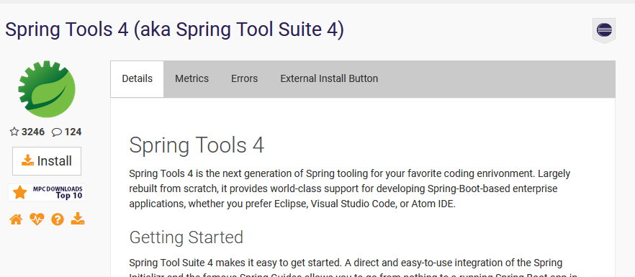
Kreiranje novog Spring Boot projekta
Kreiranje automatski kroz Eclipse plug-in
Moguće je automatski definisati Spring Boot projekat ispočetka, gde će se kroz Eclipse plug-in definisati konfiguracija u pom.xml
Koristiti Spring Tools for Eclipse IDE https://marketplace.eclipse.org/content/spring-tools-4-aka-spring-tool-suite-4

Slide 11
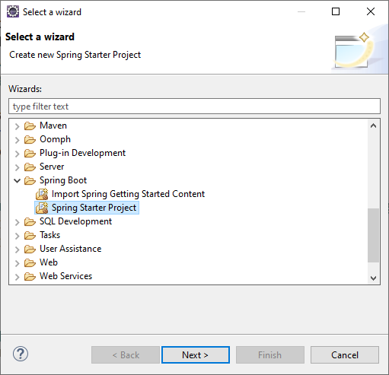
Kreiranje novog Spring Boot projekta
Kreiranje automatski kroz Eclipse plug-in
Mogućnosti Spring Tools
htps://www.eclipse.org/community/eclipse_newsletter/2018/february/springboot.php
https://medium.com/danielpadua/java-spring-boot-eclipse-744454468670

Slide 12
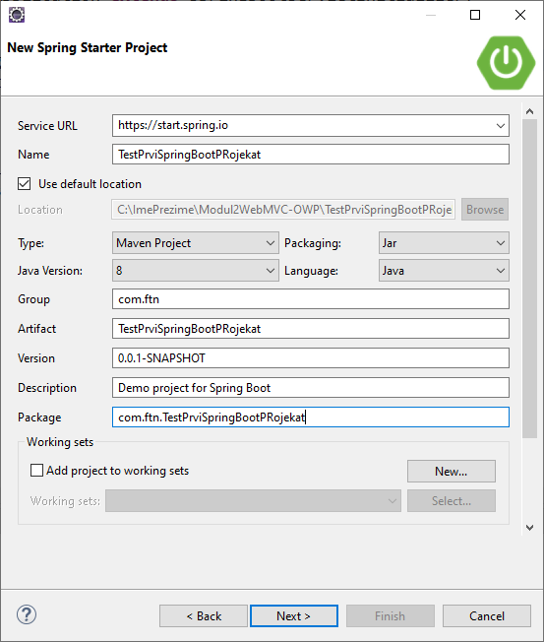
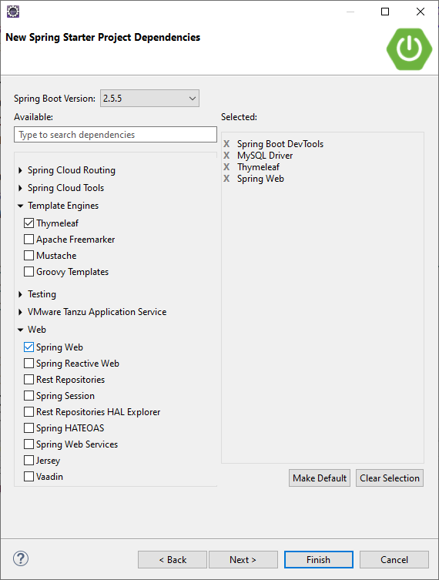
Kreiranje novog Spring Boot projekta
Kreiranje automatski kroz Eclipse plug-in

Slide 13
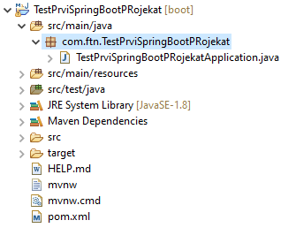
Kreiranje novog Spring Boot projekta
Kreiranje automatski kroz Eclipse plug-in
Rezultat je iskonfigurisan SpringBoot projekat
Ako nedostje nesto to opet treba dodati u pom.xml
Mi ćemo kreirati SpringBoot projekat korišćenjem pom.xml fajla koji je kreiran ručno jer to ne zavisi od plug-ina u samom alatu.
Ručno se može kreirati projekat bez obzira koji alat koristimo (Eclipse, NetBeans,…)

Slide 14
Uvlačenje postojećeg Maven projekta
Uvlačenje
U okviru workspace ImePrezime/Predmet2Web raspakovati zip arhivu ImportMavenVebProjekat.zip. Pogledajte sadržaj raspakovane arhive.
Pored standardnog importa projekta koji zahteva celokupan Eclipse projekat sa svim bibliotekama (loše jer veličina projekta može biti velika) dostupan je i Maven importovanje projekta
Importovanje Maven projekta se razlikuje od standardnog importa projekta u Eclipse.
Nepohodno je samo posedovati foldere sa source kodom i resursima i pom.xml fajl.
Iz Java EE perspective, klik na File->Import->Existing Maven Project, pa Next, odaberite folder ImePrezime/Predmet2Web u koji će se pretražiti za Maven projektima (može i više projekata od jednom da se importuje, projekti ne moraju da se nalaze u workspace Eclipse softvera). Klik na Finish.
Notes:
Prošli čas se prošlo kreiranje novog Maven projekta

Slide 15
Uvlačenje postojećeg Maven projekta
Uvlačenje
Kada se pronađe pom.xml Maven će importovati porojekat, proći kroz pom.xml i prevući sve zavisnosti
Za importovanje Maven projekta ne trebaju nam dodatne stvari iz standardnog Eclipse projekta (dodatni Eclipse fajlovi i folderi, kompajlirani fajlovi, preuzete bibliotekama, itd.).

Slide 16
Spring Boot pom.xml
Definisanje parent zavisnosti
U <project > tagu novina je tag parent <parent>
Tagom se definiše nasleđivanje artifakta
Podešavanja parent atifakta postaju i podešavanja nasleđenog artifakta i dependencies parent artifakta postaju dependencies nasleđenog artifakta.
Sve Spring Boot aplikacije nasleđuju pomenuti parent artifact.
<parent>
<groupId>org.springframework.boot</groupId>
<artifactId>spring-boot-starter-parent</artifactId>
<version>2.2.5.RELEASE</version>
<relativePath/>
</parent>

Slide 17
Spring Boot pom.xml
Definisanje projektne deliverable i verzije jave
U fazi package kreira se projektna deliverablu kao jar arhiva sa <packaging>jar</packaging>
U <properties> sekciji koristi se tag <java.version> koji je zamena za ranije definisane properti maven.compiler.source i maven.compiler.target tagove kojim se definiše verzija jave.
<packaging>jar</packaging>
<properties>
<java.version>1.8</java.version>
</properties>

Slide 18
Spring Boot pom.xml
Obavezne zavisnosti
Postoje 3 obavezne zavisnosti spring-boot-starter-web, spring-boot-starter-tomcat i spring-boot-starter-test.
To su artifakti koji su napravljeni u Sring Boot sa ciljem da se prevuku svi moduli Spring i propratne konfiguracije koje su neophodne za izradu Spring Boot veb projekta.

Slide 19
Spring Boot pom.xml
Obavezne zavisnosti
Artifakt spring-boot-starter-web je potreban za uključivanje Spring Web modula
<!-- uključivanje Spring Web modula -->
<dependency>
<groupId>org.springframework.boot</groupId>
<artifactId>spring-boot-starter-web</artifactId>
</dependency>

Slide 20
Spring Boot pom.xml
Obavezne zavisnosti
Artifakt spring-boot-starter-tomcat omogućuje da se Tomcat veb kontejner ugradi u izvršnu verziju aplikacije, ako postavimo da je pakovanje jar.
Ako se pravi pakovanje war neophodno je navesti zavisnost za veb kontejner sa podešavanjem <scope>provided</scope>
Može se koristiti i Jetty veb kontejner sa spring-boot-starter-jetty, ili Undertow sa spring-boot-starter-undertow
<dependency>
<groupId>org.springframework.boot</groupId>
<artifactId>spring-boot-starter-tomcat</artifactId>
<scope>provided</scope>
</dependency>

Slide 21
Spring Boot pom.xml
Obavezne zavisnosti
Artifakt spring-boot-starter-test omogućuje pribavljanje test okruženja, artifact će ujedno prevući i JUnit biblioteku
<dependency>
<groupId>org.springframework.boot</groupId>
<artifactId>spring-boot-starter-test</artifactId>
<scope>test</scope>
</dependency>
Notes:
Pogledati Effective POM i videćete da postoji mnoštvo biblioteka i konfiguracija koja se prevlači i definiše sa samo ta tri artifakta
Posmatrani pom.xml je nastavo tako što se on preuzeo od jednog od mnogobrojnih Spring Boot primera projekata sa neta

Slide 22
Spring Boot pom.xml
Opcione zavisnosti
Artifakt spring-boot-starter-thymeleaf je potreban za uključivanje Thymeleaf biblioteka. Thymeleaf je Java XML/XHTML/HTML5 templejt View engine koji se koristi za veb (servlet-based) i ne-veb oruženja
<dependency>
<groupId>org.springframework.boot</groupId>
<artifactId>spring-boot-starter-thymeleaf</artifactId>
</dependency>

Slide 23
Spring Boot pom.xml
Opcione zavisnosti
Artifakt spring-boot-devtools modul je poželjno koristiti tokom samog razvoja veb aplikacija jer omogućuje dodatne pogodnosti kao što su automatski restart, ne bi li razvoj aplikacije išao što lakše.
Više o modulu na https://www.baeldung.com/spring-boot-devtools
<dependency>
<groupId>org.springframework.boot</groupId>
<artifactId>spring-boot-devtools</artifactId>
<scope>runtime</scope>
</dependency>

Slide 24
Spring Boot pom.xml
Opcione zavisnosti
Artifakt mysql-connector-java omogućuje rad sa MySQL bazom podataka.
Verzija se koristi jer je na računarima instalirana određena verzija MySQL baze
<dependency>
<groupId>org.springframework.boot</groupId>
<artifactId>mysql-connector-java</artifactId>
<version>5.1.6</version>
</dependency>

Slide 25
Spring Boot projekat
Pokretanje i konfiguracija
Za pokretanje aplikacije neophodna je jedna Java klasa za koju će se zakačiti konfiguracija same aplikacije. Ta Java klasa će biti represent aplikacije.
Klasa treba da nasledi SpringBootServletInitializer klasu i klasa treba da se anotira sa @SpringBootApplication
Kako se želi pokretati aplikacija preko jar arhive neophodna je i klasa sa main metodom, a ista klase će poslužiti u tu svrhu
Nastavak naredni termin

Slide 26
Spring Boot projekat
Pokretanje i konfiguracija
Kreirana je klasa TestMavenVebProjekatApplication u rootu hijerahije paketa (obavezno ta lokacija) com.ftn.ImportMavenVebProjekat.
Klasa treba da nasledi SpringBootServletInitializer
Klasu je anotirana sa @SpringBootApplication
Klasa sadrži main metodu i kod za pokretanje
@SpringBootApplication
public class TestMavenVebProjekatApplication extends SpringBootServletInitializer {
public static void main(String[] args) {
SpringApplication.run(TestMavenVebProjekatApplication.class, args);
}
}

Slide 27
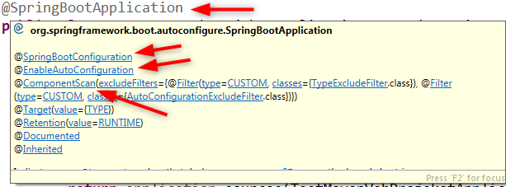
Spring Boot projekat
Anotacija @SpringBootApplication
Povlači za sobom još tri anotacije @SpringBootConfiguration, @EnableAutoConfiguration i @ComponentScan
@SpringBootConfiguration – označava da se u TestMavenVebApplication klasi nalazi konfiguracija za Spring projekat
@EnableAutoConfiguration omogućava automstsku konfiguraciju Spring Application Context, pokušavajući da pogodi i konfiguriše binove, komponente i biblioteke koje aplikacija koristi
oslanja se na pom.xml
@ComponentScan govori Spring aplikaciji da prođe kroz kompletan projekat i za svaku Bean klasu da pročita njenu konfiguraciju iz Java koda.
Notes:
Odlaskom miša preko anotacije @SpringBootApplication
Imate više o ovom u dodatnim materijalima

Slide 28
Spring Boot projekat
JavaBean klase u Spring radnom okviru
Mnogi razvojni okviri zahtevaju da klase budu pisane uz poštovanje JavaBean standarda
JavaBean je običan standard za pisanje klasa.
Standard nalaže da klasa mora zadovoljavati sledeće osobine da bi bila Bean:
Svi atributi klase moraju biti privatni (private) – koristiti getere i setere
Klasa mora imati javni (public) konstruktor bez parametara
Klasa implementira interfejs Serializable

Slide 29
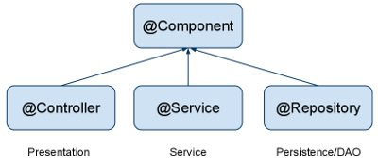
Spring Boot projekat
JavaBean klase u Spring radnom okviru
Ako želimo da klasa bude automatski pronađena i prepoznata od strane Spring kontejnera kao bean koja je komponenta Springa, treba je anotirati kao @Component. Umesto generičke anotacije @Component u praksi se koriste njene specijalizacije zavisno od uloge klase u aplikaciji.
Hirerahija Spring komponenti
auto-detect beans
auto-configure beans
implicit one-to-one mapping between the annotated class and the bean
Svi bean su instancirani po Singleton paternu

Slide 30
Spring Boot projekat
Pokretanje projekta kao Java Aplikacije
Metoda SpringApplication.run omogućuje pokretanje aplikacije kao obične Java aplikacije, desni klik pa Run As-> Java Application
Klasa SpringApplication je deo Spring Boot
Metoda run je statička metoda
Prvim parametrom se navodi klasa koja predstavlja konfiguraciju projekta
Prethodno implicira da je moguće da se jedna Java klasa označi kao konfiguracija Spring projekta, a u drugoj Java klasi imati main metodu u kojoj se navodi pomenuti kod i poziva se prva Java klasa
public static void main(String[] args) {
SpringApplication.run(TestMavenVebProjekatApplication.class, args);
}
Pokretanje kao Java Aplikacija
Notes:
Imate više o ovom u dodatnim materijalima

Slide 31
Spring Boot projekat
Pokretanje projekta kao Veb Aplikacije
Neophodno je postaviti odgovarajuću vrednost war za package tag i uključiti tomcat zavisnost sa podešavanjem <scope>provided</scope>.
Promenjena je konfiguracija u pom.xml te treba promeniti i konfiguraciju samog projekta. Desni klik na projekat Maven->Update Project, pa dugme Ok.
Takođe, neohodno je naznačiti da se Spring konfiguriše prilikom pokretanja aplikacije od strane veb kontejnera (konfiguracija se određuje u toku izvršavanja na osnovu samog veb kontejnera u kome će biti postavljena war arhiva).
U okviru klase PrviMavenVebProjekatApplication dodati metodu configure
@SpringBootApplication
public class TestMavenVebProjekatApplication extends SpringBootServletInitializer {
@Override
protected SpringApplicationBuilder configure(SpringApplicationBuilder application) {
return application.sources(TestMavenVebProjekatApplication.class);
}
Pokretanje kao Veb Aplikacija
Notes:
Imate više o ovom u dodatnim materijalima

Slide 32
Spring Boot projekat
Pokretanje projekta kao Java Aplikacije
Postaviti podešavanja u pom.xml tako da projektna delivarabla bude jar arhiva.
Izvršiti ažuriranje konfiguracije projekta
Cilj da se razvoj veb aplikacije olakša.
Notes:
Imate više o ovom u dodatnim materijalima

Slide 33
Controllers
Rad sa Kontrolerima
U paketu controller se smeštaju svi kontroleri za Spring aplikacije.
Sve klase koje će predstavljati kontrolere koji se koriste u aplikaciji anotiraju se sa @Controller ili sa @RestController.
Anotacija @Controller se koristi za defnisanje kontrolera kada je u pitanju klasična veb aplikacija po MVC arhitekturi.
Anotacija @RestController se koristi za defnisanje kontrolera kada je u pitanju klasična nova REST arhitektura veb aplikacije. Za klasu bi se definisao prefix Api da je u pitanju REST kontroler, nije neophodno ali je poželjno.
@Controller
public class ZdravoSveteController {...}

Slide 34
Controllers
Rad sa Kontrolerima
Kontrolerima se dodaju dodatne anotacije za putanje na osnovu kojih se konfiguriše rad DispatcherServlet.
Anotacije se mogu postaviti za samu klasu ili metodu klase kontrolera.
Kontroler će biti javno dostupan putem URL na osnovu definisane vrednosti u anotaciji @RequestMapping. @RequestMapping je anotacija koja se navodi za klasu i njom se definiše URL mapiranje za datu klasu.
@RequestMapping za klasu može da se izostavi i tada će kontroler biti dostupan preko ruta putanje tj. navođenjem "/".
Korišćenje: @RequestMapping, @RequestMapping("/putanja"), @RequestMapping(value="/putanja")
@Controller
@RequestMapping("/ZdravoSvete")
public class ZdravoSveteController {...}
Notes:
Imate više o ovom u dodatnim materijalima

Slide 35
Controllers
Rad sa Kontrolerima
Otići na paket com.ftn.TestMavenVebProjekat.controller.
U okviru controller paketa kreirati klasu ZdravoSveteController.
Na kalasu ZdravoSveteController dodati anotacije @Controller i @RequestMapping("/ZdravoSvete").
@Controller
@RequestMapping("/ZdravoSvete")
public class ZdravoSveteController {...}
Kontroler ZdravoSveteController
Notes:
Imate više o ovom u dodatnim materijalima

Slide 36
Controllers
Rad sa Kontrolerima
U telu kontrolera definišu se javne metode koje trebaju da predstavlju odgovor kontrolera za poziv odgovarajuće HTTP metode, te metode se nazivaju još i Handler Methods.
Za svaku Handler Method treba da definiše ostatak URL koji se pridodaje na osnovni URL klase. Metoda je dostupna kao adresa kontrolera + proširenje adrese navedeno u anotaciji
Notes:
Imate više o ovom u dodatnim materijalima

Slide 37
Controllers
Rad sa Kontrolerima
Metode se anotiraju sa: @GetMapping, @PostMapping, @PutMapping, @DeleteMapping, ili @PatchMapping, itd.
Korišćenje: @GetMapping, @GetMapping ("/putanja"), @GetMapping(value="/putanja").
Mapiranje višestrukih URL na istu metodu @GetMapping (value={"/putanja1","/putanja2"})
Preporuka je da naziv metoda započne sa skraćenicom za tip HTTP metode, pa zatim naziv implementirane funkcionalnosti, da bi se iz samog imena metode lakše razumelo šta metoda radi, npr. getPrikaziSveFilmove, postDodajNoviFilm,…
Ako se koristi @GetMapping bez definisanja putanje to znači da je metoda dostupna preko URL definisanog za klasu.
@Controller
@RequestMapping("/ZdravoSvete")
public class ZdravoSveteController {
@GetMapping
public String getZdravo() {..}
}
Notes:
Imate više o ovom u dodatnim materijalima

Slide 38
Controllers
Rad sa Kontrolerima
Povratni tip Handler Method metode za potrebe ovog predavanja definisaće se kao String ili void. Više o tome u dodatnim materijalima.
Kada se koristi povratni tip String tada se očekuje da se vrati ime prezentacije (view) koji se treba prikazati za pozvanu metodu.
Prezentacija može biti statička HTML stranica ili dinamički generisana uz mopoć nekog Template Engine.
Za vraćanje imena statičke stranice View Engine mora biti isklučen.
Svaka od metoda kontrolera koja vraća povratni tip String može biti dodatno anotirana sa @ResponseBody.
@ResponseBody naznačava se da će se u telu metode definisati telo HTTP odgovora (u našem slučaju povratni HTML), umesto da metoda vrati logičko ime prezentacije (view).
@Controller
@RequestMapping("/ZdravoSvete")
public class ZdravoSveteController {
@GetMapping
@ResponseBody
public String getZdravo() {..}
Notes:
Imate više o ovom u dodatnim materijalima

Slide 39
Controllers
Rad sa Kontrolerima
Metode getZdravo
U klasi ZdravoSveteController postoji kreirana javna metoda getZdravo koja vraća String i koja je anotirana sa @GetMapping i @ResponseBody.
U metodi getZdravo kreira se String reprezentacija HTML stanice koju treba da se vratiti kao povratnu vrednos te metode
@Controller
@RequestMapping("/ZdravoSvete")
public class ZdravoSveteController {
@GetMapping
@ResponseBody
public String getZdravo() {
String retHTML =
"<html>\r\n" +
"<head>\r\n" +
" <meta charset=\"UTF-8\">\r\n" +
" <title>Zdravo Svete</title>\r\n"+
"</head>\r\n" +
"<body>\r\n" +
" <h1>Zdravo svete</h1>\r\n"+
"</body>\r\n" +
"</html>";
return retHTML;
}
}
Notes:
Imate više o ovom u dodatnim materijalima

Slide 40
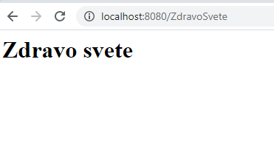
Controllers
Rad sa Kontrolerima
Pokrenuti klasu TestMavenVebProjekatApplication kao običnu Java aplikaciju, desni klik pa Run As-> Java Application.
U veb brauzeru unesite http://localhost:8080/ZdravoSvete dobićete prikaz
Notes:
Imate više o ovom u dodatnim materijalima

Slide 41
Controllers
Uvlačenje projekta sa primerima
U okviru workspace ImePrezime/Predmet2Web raspakovati zip arhivu PrviMavenVebProjekat.zip.
Uradite Maven importovanje projekta
Iz Java EE perspective, klik na File->Import->Existing Maven Project, pa Next, odaberite folder ImePrezime/Predmet2Web u koji će se pretražiti za Maven projektima (može i više projekata od jednom da se importuje, projekti ne moraju da se nalaze u workspace Eclipse softvera). Klik na Finish.
Pokrenite projekat kao Java aplikaciju
U veb brauzeru uneti http://localhost:8080/PrviMavenVebProjekat/index.html ili http://localhost:8080/PrviMavenVebProjekat
Spring Boot će automatski prikazati index.html kao početnu stranicu ukoliko ona postoji kao javni resurs

Slide 42
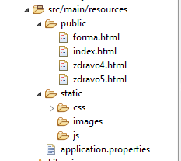
Controllers
Uvlačenje projekta sa primerima
Spring Boot je konfigurasan tako da prikazuje statičke sadržaje iz direktorijuma koji se nalaze u classpath
src/main/resources/static,
src/main/resources/public,
src/main/resources,
/META-INF/resources
i iz korenskog direktorijuma za ServletContext
Ne savetuje se korišćenje src/main/webapp foldera za smeštanje statičkog sadržaja ako je projektna deliverabla jar. Iako je direkorijum prihvaćeni standard, on se zapravo koristi samo kod pakovanja war, i ignorisan je od stane build alata ako se generiše jar.

Slide 43
Controllers
Dependency Injection (DI)
Dependency Injection je softverski obrazac/princip koji se koristi kako bi se olakšalo instanciranje objekata.
Osnovna ideja je da programer ne instancira smamostalno objekte u kodu već da za instanciranje objekata prepusti radnom okviru u kome programira.
U kodu programer samo koristi promenljive a u njima će se “magično” naći objekti
Dependency Injection je primer Inversion of Control principa
//GET: ZdravoSvete
@Controller
@RequestMapping(value="/ZdravoSvete")
public class ZdravoSveteController {
//Specify the application URL
@Value("${server.servlet.contextPath}")
private String contextPath;
// GET: ZdravoSvete
@GetMapping
@ResponseBody
public String getZdravo1() {
String bURL = contextPath+"/";
…
}
…
}
injektuje
koristi

Slide 44
Controllers
Dependency Injection (DI)
Postoje mnoge implementacije koje se mogu koristiti nezavisno od Spring-a.
U okviru Spring Framework-a, DI se koristi kako bi se dobila referenca na neku komponentu
Da bi Dependency Injecion radio u Spring, potrebno je uključiti component-scan mehanizam. U Spring Boot, ovo podešavanje je deo anotacije @SpringBootApplication koja se Već primenila za klasu koja predstavlja konfiguraciju Spring aplikacije.

Slide 45
Controllers
Dependency Injection (DI)
Spring kontejner upravlja životnim ciklusom bean objekata
Programer piše programski kod u kojem samo koristi objekte
Spring kontejner je zadužen za kreiranje, inicijalizaciju, konfigurisanje i obezbeđivanje objekata dostupnim
@Controller
@RequestMapping(value="/PrihvatanjePodataka")
public class PrihvatanjePodatakaController {
@Autowired
private Environment env;
// GET: PrihvatanjePodataka/preuzmi1
@GetMapping(value="/preuzmi1")
@ResponseBody
public String preuzmi(HttpServletRequest request, HttpServletResponse response) {
//Specify the base URL for all relative URLs in a document
String bURL = env.getProperty("server.servlet.contextPath") +"/";
…
}
…
}
injektuje
koristi

Slide 46
Controllers
Dependency Injection (DI)
U našem slučaju se kao Spring kontejner koristi Tomcat i on će sam automatski inicijalizovati sve objekte anotirane sa @Autowired
objekti anotirani sa @Autowired injekuju po kreiranju bean objekta za kontroler, pre poziva bilo koje od Handler metoda za kontroler.
@Controller
@RequestMapping(value="/PrihvatanjePodataka")
public class PrihvatanjePodatakaController {
@Autowired
private Environment env;
// GET: PrihvatanjePodataka/preuzmi1
@GetMapping(value="/preuzmi1")
@ResponseBody
public String preuzmi(HttpServletRequest request, HttpServletResponse response) {
//Specify the base URL for all relative URLs in a document
String bURL = env.getProperty("server.servlet.contextPath") +"/";
…
}
…
}
injektuje
koristi

Slide 47
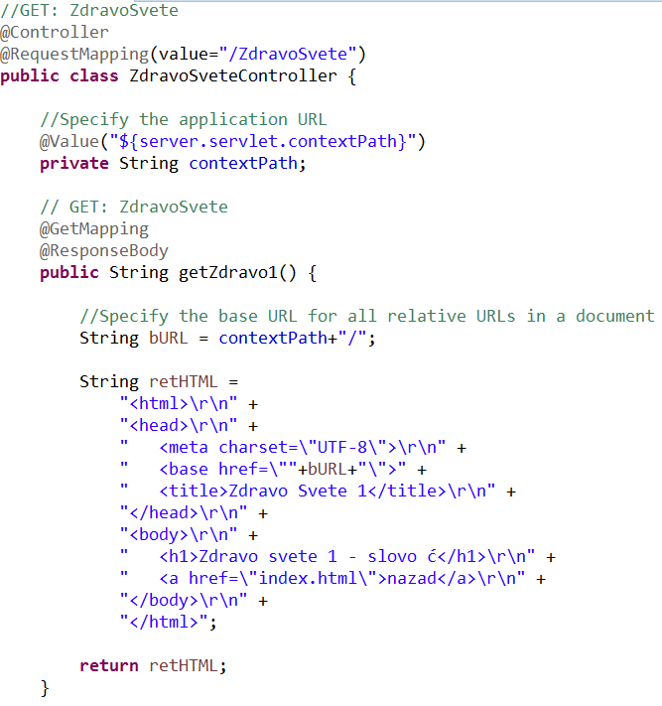
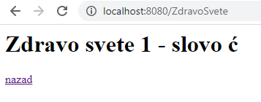
Controllers
Handler Method povratni tip i argumenti metode
Provratan tip je String i metoda je anotirana sa @ResponseBody
ZdravoSveteController getZdravo1()

Slide 48
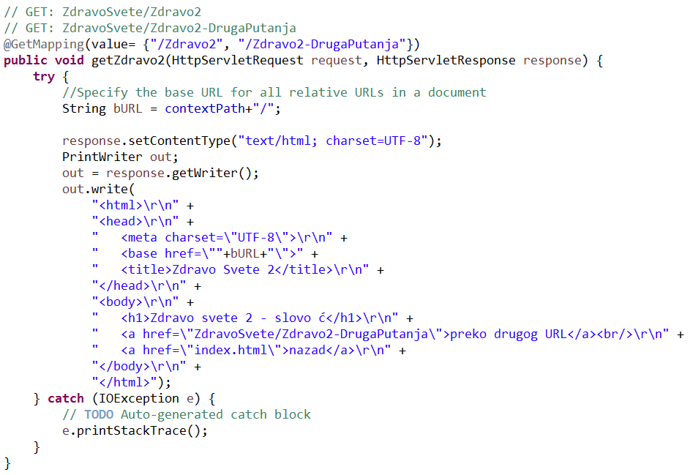
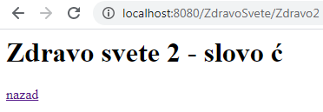
Controllers
Handler Method povratni tip i argumenti metode
Kada se koristi povratni tip void tada se očekuje da koristi Servlet API i parameter metode HttpServletResponse response i da se kroz njega unese HTML(kao kod Servleta što se radilo)
Provratan tip je void i metoda koristi tipove argumenata HttpServletRequest i HttpServletResponse
ZdravoSveteController getZdravo2()

Slide 49
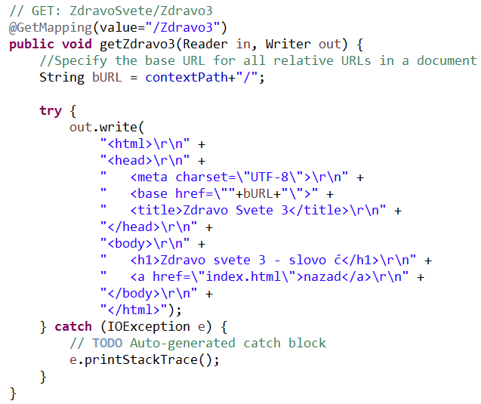

Controllers
Handler Method povratni tip i argumenti metode
Provratan tip je void i metoda koristi tipove argumenata argumenata Reader i Writer (od HttpServletRequest i HttpServletResponse)
ZdravoSveteController getZdravo3()

Slide 50
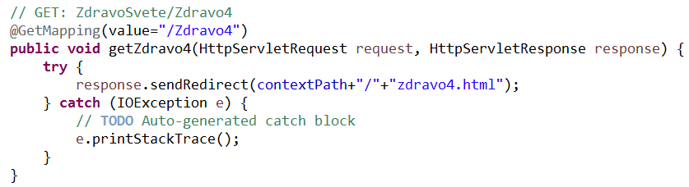
Controllers
Handler Method povratni tip i argumenti metode
Provratan tip je void i metoda koristi redirekciju na statički resurs oslanjajući se na sendRedirect od HttpServletResponse
Javni statički resurs zdravo4.html se nalazi u folderu src/main/resources/public
ZdravoSveteController getZdravo4()

Slide 51
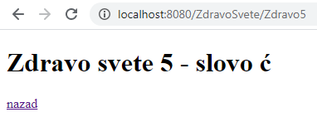
Controllers
Handler Method povratni tip i argumenti metode
Provratan tip je String i vraća naziv statičkog resurs "/zdravo5.html", da bi ovo bilo dozvoljeno View Engine mora biti isključen
Javni statički resurs zdravo5.html se nalazi u folderu src/main/resources/public
ZdravoSveteController getZdravo5()
Notes:
U suprotnom mora se podesiti Template Resolvers (klasa ClassLoaderTemplateResolver) za View Engine
To se radi kasnije

Slide 52
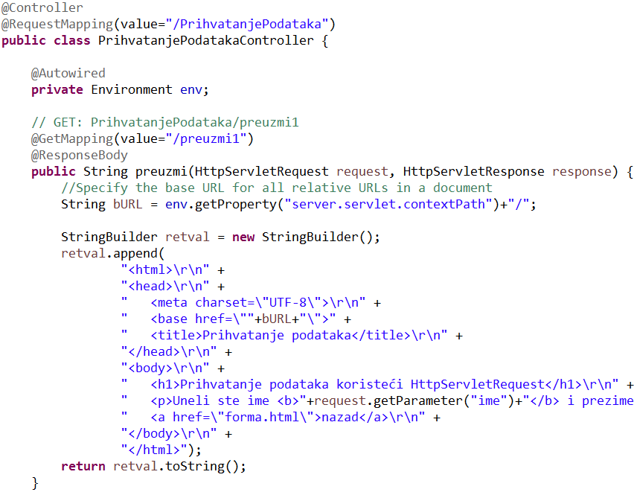

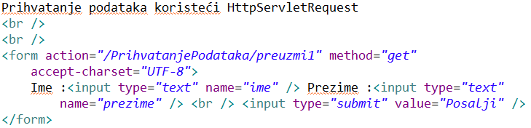
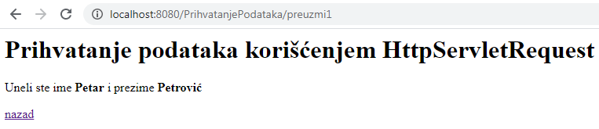
Controllers
Prihvatanje podataka iz forme
Prihvatanje podataka iz forme može se uraditi oslonivši se na Servlet API tj. koristeći HttpServletRequest request
PrihvatanjePodatakaController preuzmi() i forma.html

Slide 53
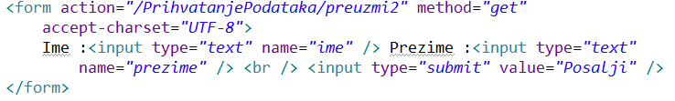
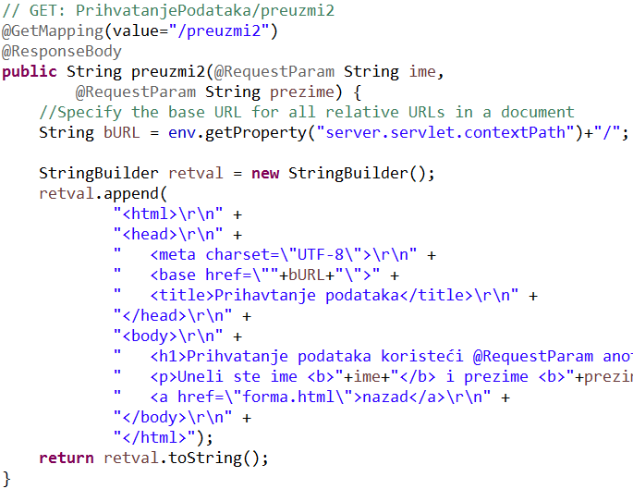
Controllers
Prihvatanje podataka iz forme
Prihvatanje podataka koristeći @RequestParam anotaciju argumenata Handler Metode
@RequestParam se koristi za ekstrahovanje parametara upita, parametara iz formi i fajlova iz zahteva.
Ime argumenta metode mora da se poklapa sa imenom ulaznog parametara forme
Moguća je automatska konverzija parametara u primitivni tip ili objekat Wrapper klase

Slide 54
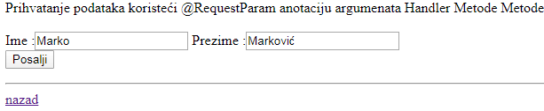
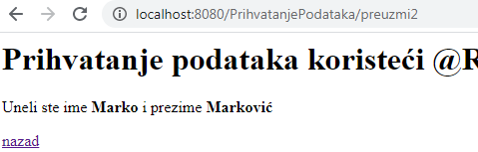
Controllers
Prihvatanje podataka iz forme
Prihvatanje podataka koristeći @RequestParam anotaciju argumenata Handler Metode metode
PrihvatanjePodatakaController preuzmi2() i forma.html

Slide 55
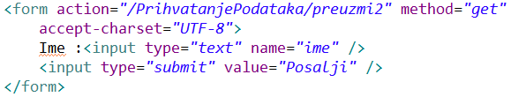
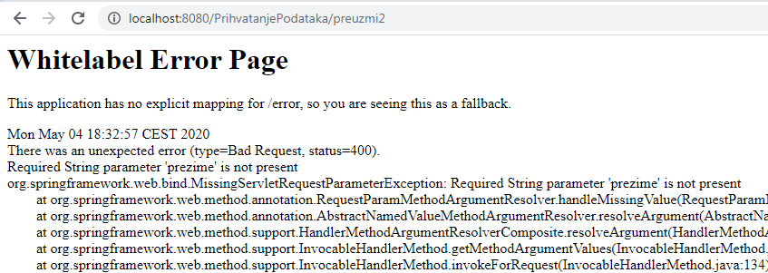
Controllers
PrihvatanjePodatakaController preuzmi2(), forma.html i greška
Prihvatanje podataka iz forme
Ukoliko se argument metode anotira sa @RequestParam a ne postoji odgovarajući parametara upita ili parametar forme na koji bi se on mapirao iskočiće greška

Slide 56
Controllers
Prihvatanje podataka iz forme
@RequestParam anotacija može biti dodatno opisana atributima name, value, required i defaultValue
Ukoliko se navede name onda se traži parametar forme po imenu, a njegova vrednost se smešta u varijablu koja je iza anotacije
Alternativa za name je value aribut @RequestParam(value="ime") ili skraćena anotacija @RequestParam("ime")
@RequestParam može biti i opcioni ukoliko se navede da je required=false
U tom slučaju treba voditi računa da taj parametar može imati i null vrednost ukoliko nije prosleđen
Varijanta opcione vrednosti @RequestParam za koji se može zadati predefinisana vrednost (ako se ne prosledi) moguće je sa atributom defaultValue

Slide 57
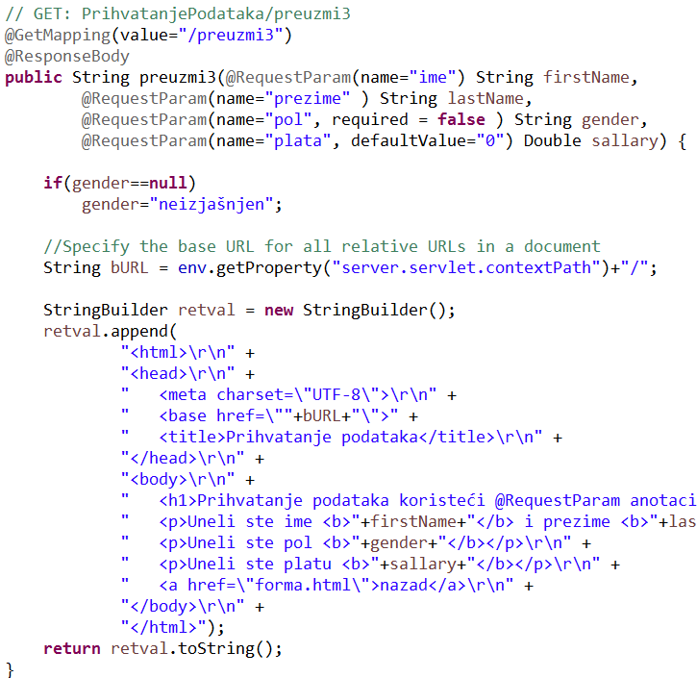
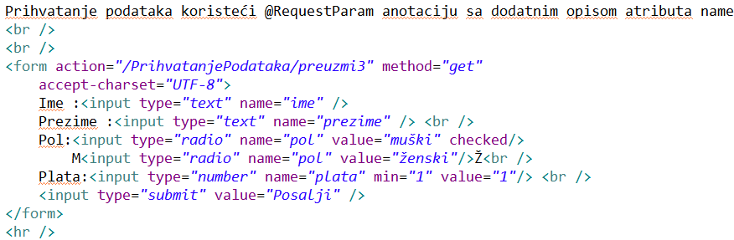
Controllers
Prihvatanje podataka iz forme
Korišćenje atributa name

Slide 58
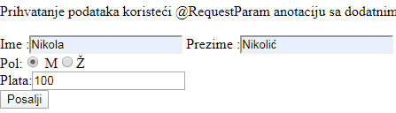
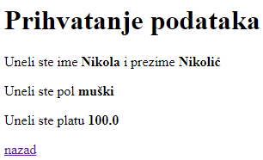
Controllers
Prihvatanje podataka iz forme
Korišćenje atributa name
PrihvatanjePodatakaController preuzmi3() i forma.html scenario 1

Slide 59

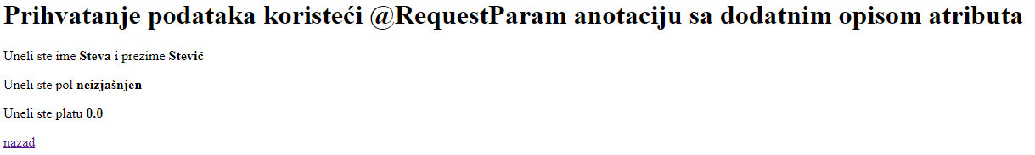
Controllers
Prihvatanje podataka iz forme
Korišćenje atributa required i defaultValue
PrihvatanjePodatakaController preuzmi3() i forma.html sceario 2

Slide 60
Controllers
Prihvatanje podataka iz forme
@RequestParam anotacija se može koristiti i za preuzimanje svih parametara forme. Mapiranje svih parametara forme moguće je korišćenjem pomenute notacije i argumenta metode tipa Map<String,String>.
Dobra strana je da je moguće odjednom preuzeti sve parametre, bez potrebe da se navode jedan po jedan.
Loša strana svi parametri su tipa String i nema automatske konverzije

Slide 61
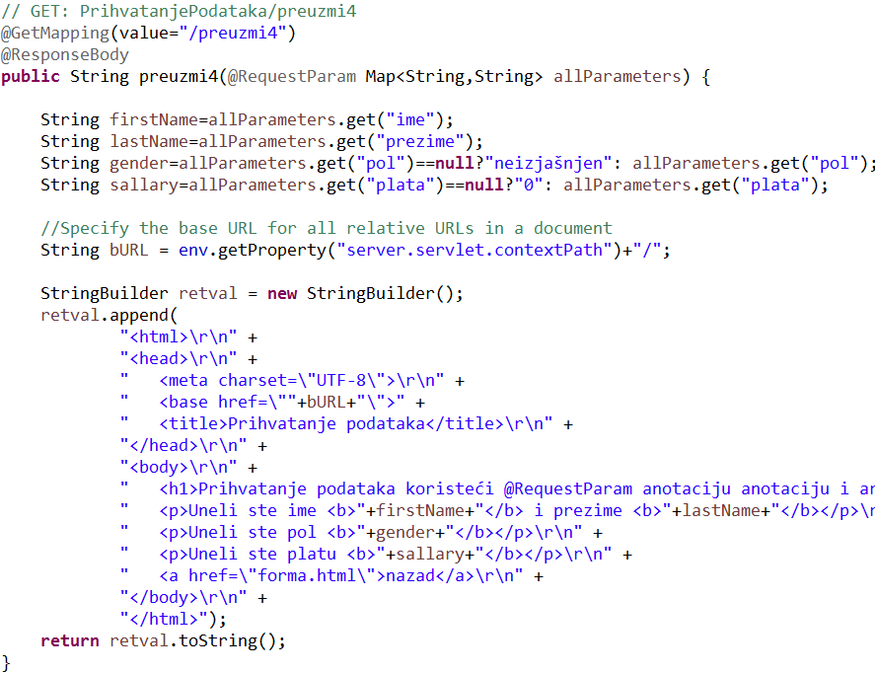
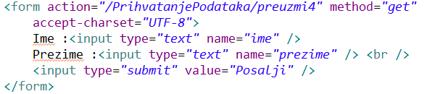
Controllers
Prihvatanje podataka iz forme
preuzimanje svih parametra, @RequestParam anotacija i i argument metode tipa Map<String,String>
PrihvatanjePodatakaController preuzmi4() i forma.html

Slide 62
Controllers
Prihvatanje podataka iz forme
@ModelAttribute anotacija se može koristiti za preuzimanje svih parametara forme pri čemu se oni automatski povezuju sa klasom iz sloja model koja je argument metode i atributima navedene klase.
Mapiranjem se kreira objekat klase.
Automatski se povezuju imena parametara forme sa nazivima atributima klase.
Ukoliko ne postoji parametar forme koji bi odgovarao nazivu atributa klase, atribut klase dobiće podrazumevanu vrenost za tip atributa
Ukoliko neki parametar forme ne može da se mapira na atribut klase mapiranje će se preskočiti

Slide 63
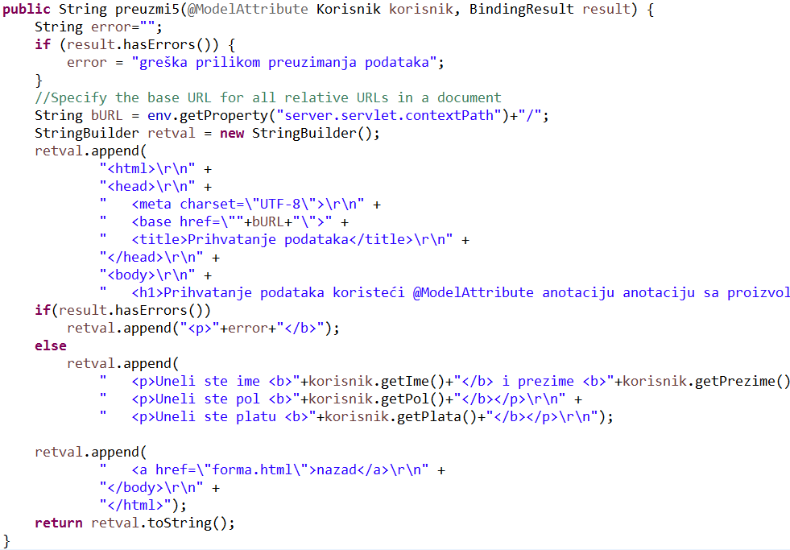
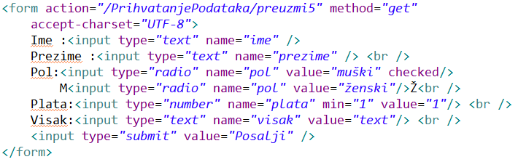
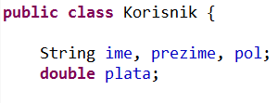
Controllers
Prihvatanje podataka iz forme
preuzimanje svih parametra, @ModelAttribute anotacija i argument metode tipa klasa iz sloja Model.
PrihvatanjePodatakaController preuzmi5() i forma.html

Slide 64
Controllers
Inicijalizacija kontrolera
Anotacijom @PostConstruct omogućeno je da se metoda izvrši po kreiraju objekta kontrolera pre nego što se on počne koristiti.
Metoda init() anotirana sa @PostConstruct koristiće se za inicijalizaciju kontrolera
U okviru metode moguće je npr. izvršiti popunjavanje objekata u ServletContext
@PostConstruct
public void init() {
//Specify the base URL for all relative URLs in a document
bURL = servletContext.getContextPath()+"/";
Filmovi filmovi = new Filmovi();
servletContext.setAttribute(FilmoviController.FILMOVI_KEY,filmovi);
}

Slide 65
Controllers
Pristup ServletContext objektu
Primarni način pristupa ServletContext objektu je korišćenjem Dependency Injection obrazca
@Controller
@RequestMapping(value="/Filmovi")
public class FilmoviController {
@Autowired
private ServletContext servletContext;
private String bURL;

Slide 66
Controllers
Pristup ServletContext objektu
Alternativni način - Neophodno je da kontroler implementira interfejs ServletContextAware i redefiniše metodu setServletContext
Spring će pozvati metodu setServletContext pokrenuti nakon kreiranja Bean objekta, a neposredno pre njegove inicijalizacije tj. pre poziva metode init()
@Controller
@RequestMapping(value="/Filmovi")
public class FilmoviController implements ServletContextAware{
private ServletContext servletContext;
private String bURL;
@Override
public void setServletContext(ServletContext servletContext) {
this.servletContext = servletContext;
}

Slide 67
Spring Boot projekat
Anotacija @SpringBootApplication – PODSEĆANJE
Povlači za sobom još tri anotacije @SpringBootConfiguration, @EnableAutoConfiguration i @ComponentScan
@SpringBootConfiguration – označava da se u TestMavenVebApplication klasi nalazi konfiguracija za Spring projekat
@EnableAutoConfiguration omogućava automstsku konfiguraciju Spring Application Context, pokušavajući da pogodi i konfiguriše binove, komponente i biblioteke koje aplikacija koristi
oslanja se na pom.xml
@ComponentScan govori Spring aplikaciji da prođe kroz kompletan projekat i za svaku Bean klasu da pročita njenu konfiguraciju iz Java koda.
Notes:
Odlaskom miša preko anotacije @SpringBootApplication
Imate više o ovom u dodatnim materijalima

Slide 68
Controllers
Pristup ApplicationContext objektu
Primarni način - Neophodno je da kontroler implementira interfejs ApplicationContextAware i redefiniše metodu setApplicationContext
Spring će pozvati metodu setApplicationContext pokrenuti nakon kreiranja Bean objekta, a neposredno pre njegove inicijalizacije tj. pre poziva metode init()
@Controller
@RequestMapping(value="/Filmovi")
public class FilmoviController implements ApplicationContextAware {
private ApplicationContext applicationContext;
private String bURL;
@Override
public void setApplicationContext (ApplicationContext aplicationContext) {
this.applicationContext = applicationContext;
}

Slide 69
Controllers
Pristup ApplicationContext objektu
Alternativni način pristupa ApplicationContext objektu je korišćenjem Dependency Injection obrazca
Ovaj način se ne preporučuje u liteaturi jer u nekim uslovima i situacijama može doći do greške
@Controller
@RequestMapping(value="/Filmovi")
public class FilmoviController {
@Autowired
private ApplicationContext applicationContext;
private String bURL;

Slide 70
Controllers
Pristup ApplicationContext objektu
WebApplicationContext je klasa naslednica ApplicationContext
Moguće je pristupiti ServletContex i Enviroment objektima
@PostConstruct
public void init() {
//WebApplicationContext je klasa naslednica ApplicationContext
if (applicationContext instanceof WebApplicationContext) {
servletContext = ((WebApplicationContext) applicationContext).getServletContext();
//Specify the base URL for all relative URLs in a document
bURL = servletContext.getContextPath()+"/";
}
bURL = applicationContext.getEnvironment() .getProperty("server.servlet.contextPath")+"/";
...
}

Slide 71
Spring Boot projekat
JavaBean klase u Spring radnom okviru – PODSEĆANJE
Mnogi razvojni okviri zahtevaju da klase budu pisane uz poštovanje JavaBean standarda
JavaBean je običan standard za pisanje klasa.
Standard nalaže da klasa mora zadovoljavati sledeće osobine da bi bila Bean:
Svi atributi klase moraju biti privatni (private) – koristiti getere i setere
Klasa mora imati javni (public) konstruktor bez parametara
Klasa implementira interfejs Serializable

Slide 72
Spring Boot projekat
JavaBean klase u Spring radnom okviru – PODSEĆANJE
Ako želimo da klasa bude automatski pronađena i prepoznata od strane Spring kontejnera kao bean koja je komponenta Springa, treba je anotirati kao @Component. Umesto generičke anotacije @Component u praksi se koriste njene specijalizacije zavisno od uloge klase u aplikaciji.
Hirerahija Spring komponenti
auto-detect beans
auto-configure beans
implicit one-to-one mapping between the annotated class and the bean
Svi bean su instancirani po Singleton paternu

Slide 73
Spring Boot projekat
JavaBean klase u Spring radnom okviru
Ako želimo da klasu eksplicitno odredimo kao jedan bean objekat za koji sami zadajemo njenu konfiguraciju tada je potrebno koristiti anotaciju @Bean. Umesto da se oslonimo na Spring da to automatski uradi (anotacija @Component).
Anotacija @Bean se koristi za anotiranje metoda koje će kao povratnu vrednost vratiti objekat određene kalse koji postaje bean objekat.
@Bean anotacijom moguće je zadati ime bean objekta na osnovu kojeg je on dostupan, metodu za inicijalizaciju i metodu za destrukciju bean objekta
explicitly configure beans
explicit one-to-one mapping between the annotated method and the bean

Slide 74
Spring Boot projekat
JavaBean klase u Spring radnom okviru
@Bean(name= {"memorijaAplikacije"}, initMethod="init", destroyMethod="destroy")
public MemorijaAplikacije getMemorijaAplikacije() {
return new MemorijaAplikacije();
}
public class MemorijaAplikacije extends HashMap {
@Override
public String toString() {
return "MemorijaAplikacije"+this.hashCode();
}
public void init() {
//inicijalizacija
System.out.println("init method called");
}
public void destroy() {
//brisanje
System.out.println("destroy method called");
}
}

Slide 75
Spring Boot projekat
JavaBean klase u Spring radnom okviru
Sve @Bean anotirane klase moraju da se nalaze unutar konfiguracije tj. neophodno je kreirati klasu i anotirati je sa @Configuration, čime se klasa preglašava kao dodatna konfiguracija za Spring.
@Configuration
public class SecondConfiguration {
@Bean(name= {"memorijaAplikacije"},
initMethod="init", destroyMethod="destroy")
public MemorijaAplikacije getMemorijaAplikacije() {
return new MemorijaAplikacije();
}
public class MemorijaAplikacije extends HashMap {... }
}

Slide 76
Spring Boot projekat
Razlike između @Bean i @Component
@Component auto detects and configures the beans using classpath scanning whereas @Bean explicitly declares a single bean, rather than letting Spring do it automatically.
@Component does not decouple the declaration of the bean from the class definition, where as @Bean decouples the declaration of the bean from the class definition.
@Component is a class level annotation whereas @Bean is a method level annotation and name of the method serves as the bean name.
@Component need not to be used with the @Configuration annotation, whereas @Bean annotation has to be used within the class which is annotated with @Configuration.
We cannot create a bean of a class using @Component, if the class is outside Spring container. We can create a bean of a class using @Bean even if the class is present outside the Spring container. Functionality can be reused in other frameworks when class is outside Spring container.
@Component has different specializations like @Controller, @Repository and @Service whereas @Bean has no specializations.

Slide 77
Spring Boot projekat
Razlike između @Bean i @Component
Osobine | @Bean | @Component
mapiranje | Eksplicitno | Implicitno
Kontrola instanciranja | Moguće je upravljati logikom kreiranja instance bean | Nije moguće
razdvajanje | Razdvaja definiciju bean od deklaracije klase | Nije razdvojena definicija bean od deklaracije kalse
nivo anotacije | Nivo metode | Nivo klase
@Configuration | Neohodno je da se definiše kao deo konfiguracije | Nije neophodno
Klasa izvan Spring kontejnera | Moguće je kreirati bean ako se klasa nalazi izvan Spring kontejnera. Ako se biznis logika nalazi u toj klasi tada se ona može iskorisitti u drugim radnim okvirima. | Nije moguće kreirati bean ako se klasa nalazi izvan Spring kontejnera. Ako se biznis logika nalazi u toj klasi tada se ona ne može iskorisitti u drugim radnim okvirima.
Specijalizacija | Bez specijalizacije | @Controller, @Repository i @Service

Slide 78
Spring Boot projekat
Pristup bean objektu
Primarni način – bean objektu se pristupa korišćenjem Dependency Injection obrazca i anotacije @Autowired
@Controller
@RequestMapping(value="/Filmovi")
public class FilmoviController {
@Autowired
private MemorijaAplikacije memorijaAplikacije;

Slide 79
Spring Boot projekat
Pristup bean objektu
Alternativni način – bean objektu se pristupa preko AplicationContext objekta i to:
pretragom klase za koju je kreiran bean ili
preko naziva bean (naziva metode na osnovu koje se kreira bean)
@Controller
@RequestMapping(value="/Filmovi")
public class FilmoviController {
private MemorijaAplikacije memorijaAplikacije;
/** inicijalizacija podataka za kontroler */
@PostConstruct
public void init() {
memorijaAplikacije = applicationContext.getBean(MemorijaAplikacije.class);
memorijaAplikacije = (MemorijaAplikacije) applicationContext.getBean("memorijaAplikacije");
...

Slide 80
Controllers
Nastavak naredni termin
CRUD operacije
Po pravilu jedan kontoler je zadužen za manipulaciju jednim tipom entiteta.
U klasičnoj veb aplikaciji metode kontolera koje odgovaraju na HTTP GET zahteve trebaju da obezbede vraćanje različitih HTML stranica koje obezbeđuju prikaz:
svih entiteta,
određenog entiteta,
forme za unos novog entiteta,
forme za izmenu postojećeg entiteta.
Metode kontrolera koje odgovaraju na HTTP POST zahteve trebaju da omoguće preuzimanje i obradu parametara forme sa HTML stranica za unos novog entiteta, izmenu postojećeg entiteta, ili brisanje postojećeg entiteta, da izvrše poslovnu logiku sa modelovanim entitetima (sačuvaju/izmene/obrišu npr. entitet u bazu podatka) i ukoliko su prethodne operacije izvršene bez greške trebaju da upute Klijenta na HTML stranicu za prikaz svih entiteta.

Slide 81
Controllers
CRUD operacije i URL
Očekivano je da se html stanica za prikaz svih entiteta dobija kroz bazični url za entitet, a da se sve ostale HTML stanice i metode za obradu parametar forme dobijaju u odnosu na dodatak putanje na bazični url za entitet
URL HTML stanice za prikaz svih entiteta, get zahtev: /Filmovi
URL HTML stanice za prikaz određenog entiteta , get zahtev: /Filmovi/Details?id=1
URL HTML stanice za unos novog entiteta, get zahtev: /Filmovi/Create
URL za obradu podataka forme za unos novog entiteta, post zahtev: /Filmovi/Create
URL HTML stanice za prikaz izmene postojećeg entiteta, get zahtev : /Filmovi/Edit?id=1
URL za obradu podataka forme za izmenu postojećeg entiteta , post zahtev: /Filmovi/Edit
URL za obradu podataka forme za brisanje postojećeg entiteta , post zahtev: /Filmovi/Delete

Slide 82
Case study – CRUD bioskop veb aplikacija
Rad sa filmovima
Aplikacija ima za cilj da omogući rad online bioskopa
Trenutna implementacija omogućuje CRUD operacije sa entitetom film
Aplikacija Klijentu pruža HTML stranice za
pregled svih raspoloživih filmova
pregled određenog filma
prikaz forme za unos novog filma
Aplikacija Klijentu omogućuje akcije za
kreiranje novog filma
izmenu podataka određenog filma
brisanje određenog filma

Slide 83
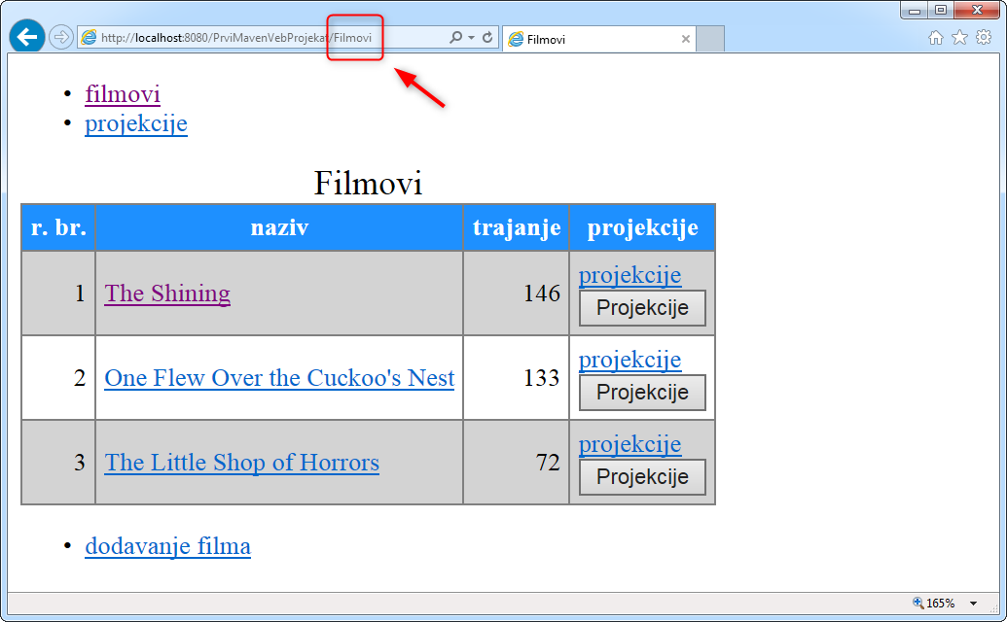
Case study – CRUD bioskop veb aplikacija
Prikaz svih filmova

Slide 84
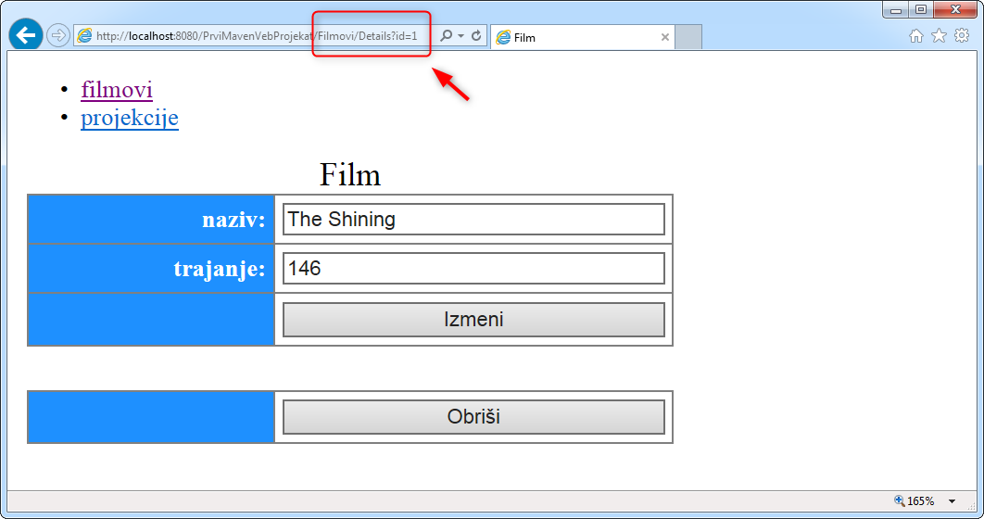
Case study – CRUD bioskop veb aplikacija
Prikaz određenog filma

Slide 85
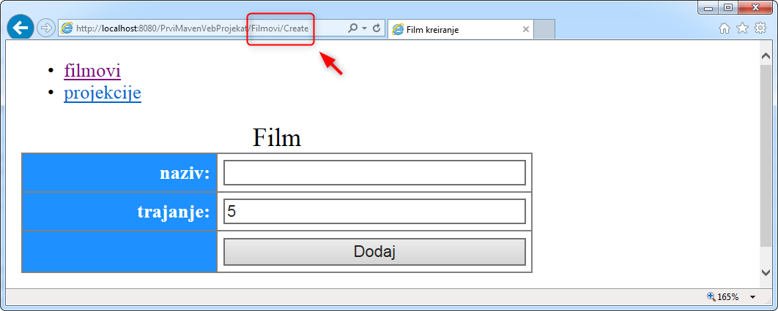
Case study – CRUD bioskop veb aplikacija
Prikaz forme za unos novog filma

Slide 86
Case study – CRUD bioskop veb aplikacija
Model podataka Film
Klasa Film reprezentuje entitet film u aplikaciji
public class Film {
private Long id;
private String naziv;
private int trajanje;
public Film() {
super();
}
...
}

Slide 87
Case study – CRUD bioskop veb aplikacija
Sadržaj datoteke filmovi.txt
1;The Shining;146
2;One Flew Over the Cuckoo's Nest;133
3;The Little Shop of Horrors;72

Slide 88
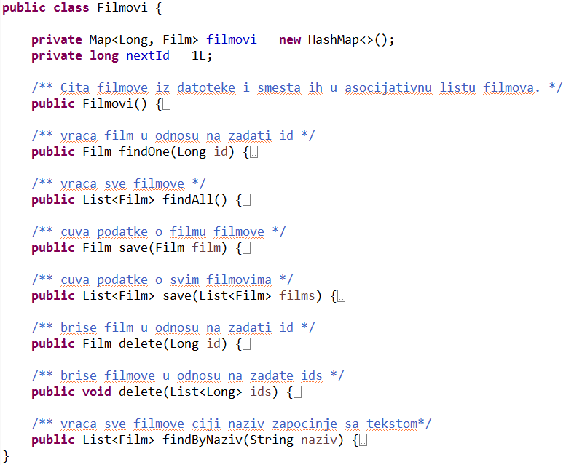
Case study – CRUD bioskop veb aplikacija
Model podataka Filmovi
Klasa Filmovi reprezentuje kontejner za filmove
Sadrži metode za čitanje filmova iz fajla i metode za manipulaciju sa kolekcijom filmova

Slide 89
Case study – CRUD bioskop veb aplikacija
Model podataka Filmovi
public class Filmovi {
private Map<Long, Film> filmovi = new HashMap<>();
private long nextId = 1L;
/** Cita filmove iz datoteke i smesta ih u asocijativnu listu filmova. */
public Filmovi() {
try {
Path path = Paths.get(getClass().getClassLoader().getResource("filmovi.txt").toURI());
System.out.println(path.toFile().getAbsolutePath());
List<String> lines = Files.readAllLines(path, Charset.forName("UTF-8"));
for (String line : lines) {
line = line.trim();
if (line.equals("") || line.indexOf('#') == 0)
continue;
String[] tokens = line.split(";");
Long id = Long.parseLong(tokens[0]);
String naziv = tokens[1];
int trajanje = Integer.parseInt(tokens[2]);
filmovi.put(Long.parseLong(tokens[0]), new Film(id, naziv, trajanje));
if(nextId<id)
nextId=id;
}
} catch (Exception e) {
// TODO Auto-generated catch block
e.printStackTrace();
}
}

Slide 90
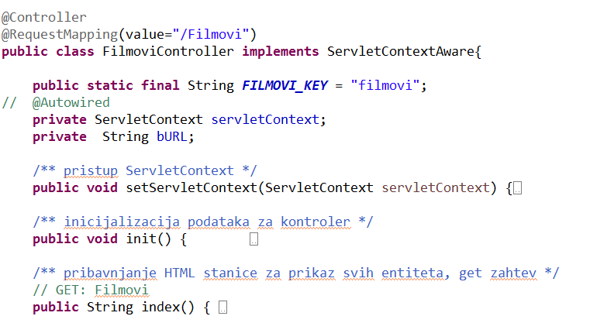
Case study – CRUD bioskop veb aplikacija
FilmoviController
Predstavlja kontroler za rad sa entitetom Film

Slide 91
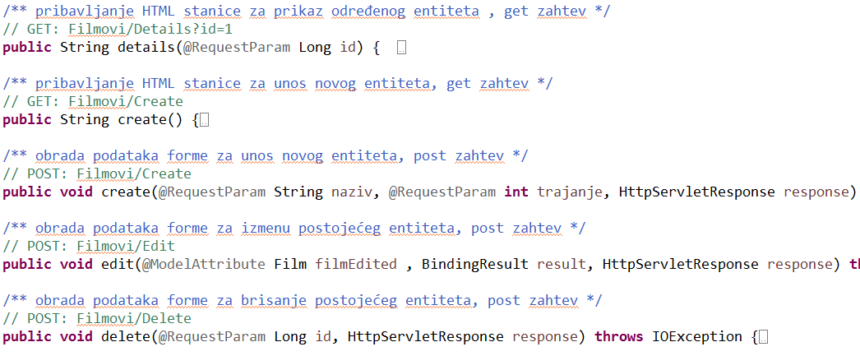
Case study – CRUD bioskop veb aplikacija
FilmoviController
Bioskop veb aplikacija
Predstavlja kontroler za rad sa entitetom Film

Slide 92
Case study – CRUD bioskop veb aplikacija
Kreiranje statistike filmova na nivou aplikacije
U odnosu na korišćenje aplikacije od strane svih korisnika za sve filmove definisati statistiku za posećenost filmova.
Prethodno implicira da bi podaci trebali da se čuvaju u ServletContex ili ApplicationContext objektu.
Statistički podaci se obično nalaze na dnu svake HTML stanice
Statistika se prikazuje tabelarno, za svaki posećeni film prikazuje se naziv filma i broj poseta za posmatrani film na nivou aplikacije
Iskorišćene su klase modela FilmStatistika i FilmBrojac
FilmBrojac klasa čuva broj poseta za određeni film
FilmStatistika je kontejnerska klasa koja omogućava rad sa objektima klase FilmBrojac. Ona omogućava vođenje statistike za filmove, sadrži operacije uvećanja broja poseta za film, sortiranje posećenih filmova na osnovu broja poseta itd.
Broj poseta za određeni film se uvećava za 1 kada Klijent zatraži URL HTML stanice za prikaz određenog filma.

Slide 93
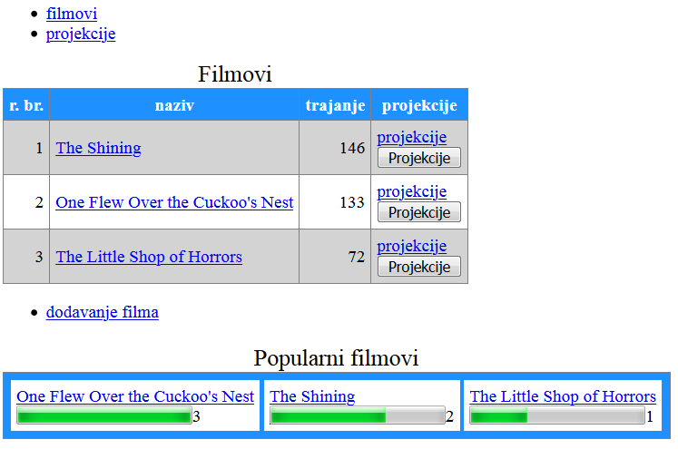
Case study – CRUD bioskop veb aplikacija
Kreiranje statistike filmova na nivou aplikacije

Slide 94
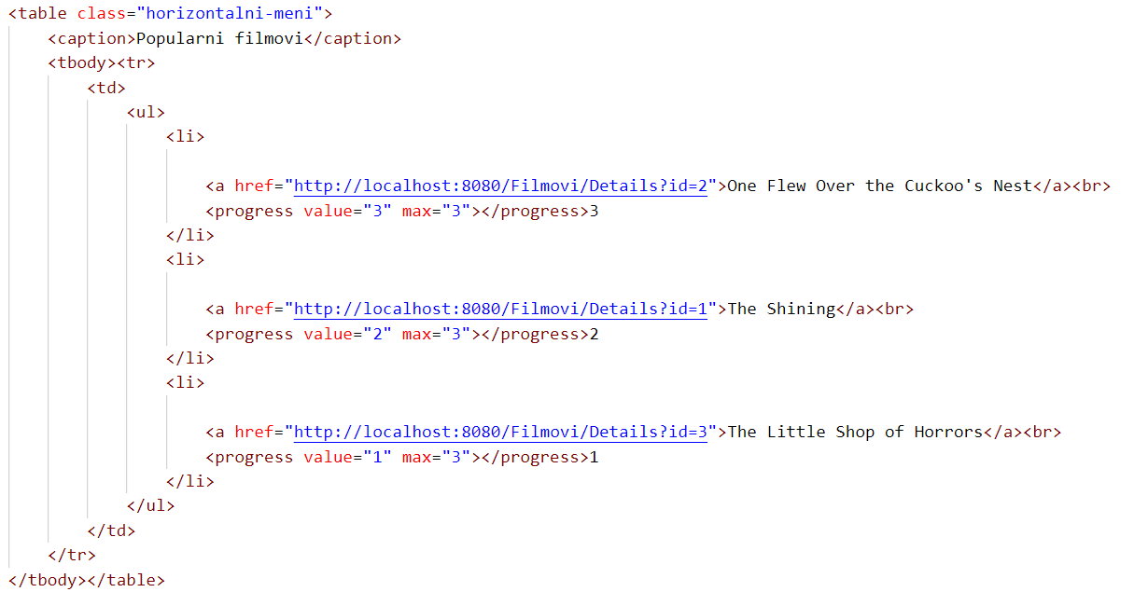
Case study – CRUD bioskop veb aplikacija
Kreiranje statistike filmova na nivou aplikacije
Prikaz HTML kod za kreiranje ispisa u kontoroleru FilmoviController
Kreiranje statistike filmova na nivou aplikacije

Slide 95
Case study – CRUD bioskop veb aplikacija
Vežbanje posle predavanja
Pokušajte da uradite KorisniciController

Slide 96
Case study – rad sa korisnicima
Vežba posle Termin 4 – stranica za registraciju korisnika
Neophodno je bilo kreitrati HTML stranicu koja omogućava registraciju novih korisnika na sistem (npr. registracija.html) .
Korisnik koji se registruje na sistem treba da unese ime, prezime, pol, platu, korisnicko ime i korisnicku šifru (pogledati klasu Korisnik).
pri registraciji korisnika neophodno je 2 puta da se unese korisnička šifra
sva polja su obavezna osim plate
plata je numerička ne negativna vrednost
Iskoristi HTML 5 za unos numeričkih vrednosti
HTML stranica registracija.html kreirana je tako se se zadrži postojeći izgled stilova aplikacije (po ugledu HTML stanicu za unos novog filma)

Slide 97
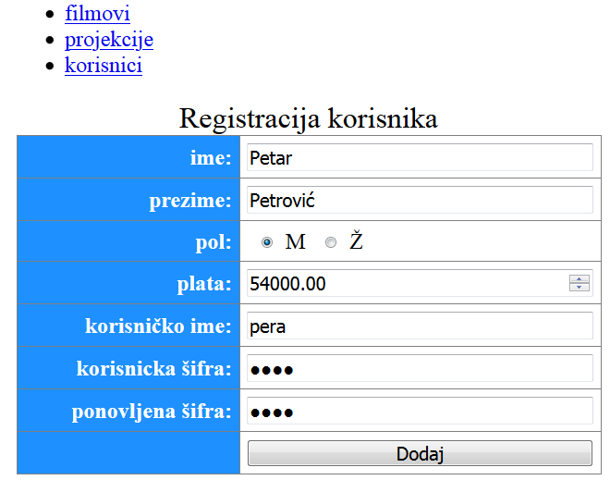
Case study – rad sa korisnicima
Vežba posle Termin 4 – stranica za registraciju korisnika
Izgled HTML stranice registracija.html koja omogućava registraciju novih korisnika na sistem.
<ul>
<li><a href="Filmovi">filmovi</a></li>
<li><a href="Projekcije">projekcije</a></li>
<li><a href="Korisnici">korisnici</a></li>
</ul>
<form method="post" action="Korisnici/Create">
<table>
<caption>Registracija korisnika</caption>
<tr><th>ime:</th><td><input type="text" value="" name="ime" required/></td></tr>
<tr><th>prezime:</th><td><input type="text" value="" name="prezime" required/></td></tr>
<tr><th>pol:</th><td><input type="radio" name="pol" value="muški" checked/>M <input type="radio" name="pol" value="ženski"/>Ž</td></tr>
<tr><th>plata:</th><td><input type="number" min="0" step=any name="plata"/></td></tr>
<tr><th>korisničko ime:</th><td><input type="text" value="" name="korisnickoIme" required/></td></tr>
<tr><th>korisnicka šifra:</th><td><input type="password" value="" name="korisnickaSifra" required/></td></tr>
<tr><th>ponovljena šifra:</th><td><input type="password" value="" name="ponovljenaSifra" required/></td></tr>
<tr><th></th><td><input type="submit" value="Dodaj" /></td>
</table>
</form>
registracija.html

Slide 98
Case study – rad sa korisnicima
Vežba posle Termin 4 – KorisnikController
Neophodno je bilo kreirati kontroler KorisnikController koji omogućava CRUD operacije sa korisnicima (kreran je po ugledu na klasu FilmController)
Mapu svih korisnika (kao i filmovi što su urađeni) čuva se u memoriji na nivou aplikacije (dodavanjem objekta u ServletContext ili dodavanjem objekata za kreirani bean u ApplicationContext)
Aplikacija Klijentu pruža HTML stranice za
pregled svih korisnika (ime, prezime i korisničko ime prikazati za svakog korisnika)
pregled određenog korisnika
prikaz forme za registraciju novog korisnika
Sve HTML stranice su kreirane tako se se zadrži postojeći izgled stilova aplikacije (po ugledu na generisane HTML stranice kontrolera FilmController za rad sa entitetom Film)

Slide 99
Case study – rad sa korisnicima
Vežba posle Termin 4 – KorisnikController
Mapu svih korisnika čuvati u memoriji na nivou aplikacije dodavanjem objekta u ServletContext – verzija 1
@Controller
@RequestMapping(value="/Korisnici")
public class KorisnikController {
public static final String KORISNICI_KEY = "korisnici";
@Autowired
private ServletContext servletContext;
private String bURL;
/** inicijalizacija podataka za kontroler */
@PostConstruct
public void init() {
//Specify the base URL for all relative URLs in a document
bURL = servletContext.getContextPath()+"/";
HashMap<String, Korisnik> korisnici = new HashMap<String, Korisnik>();
korisnici.put("pera", new Korisnik("Petar", "Petarović", "muški", "pera", "pera", 60000));
korisnici.put("steva", new Korisnik("Steva", "Stević", "muški", "steva", "steva", 50000));
korisnici.put("jova", new Korisnik("Jova", "Jović", "muški", "jova", "jova", 45000));
servletContext.setAttribute(KorisnikController.KORISNICI_KEY,korisnici);
}

Slide 100
Case study – rad sa korisnicima
Vežba posle Termin 4 – KorisnikController
Mapu svih korisnika čuvati u memoriji na nivou aplikacije. Mapa se dodaje kao objekat za kreirani bean u ApplicationContext – verzija 2
@Controller
@RequestMapping(value="/Korisnici")
public class KorisnikController {
public static final String KORISNICI_KEY = "korisnici";
@Autowired
private ServletContext servletContext;
@Autowired
private MemorijaAplikacije memorijaAplikacije;
private String bURL;
/** inicijalizacija podataka za kontroler */
@PostConstruct
public void init() {
//Specify the base URL for all relative URLs in a document
bURL = servletContext.getContextPath()+"/";
HashMap<String, Korisnik> korisnici = new HashMap<String, Korisnik>();
korisnici.put("pera", new Korisnik("Petar", "Petarović", "muški", "pera", "pera", 60000));
korisnici.put("steva", new Korisnik("Steva", "Stević", "muški", "steva", "steva", 50000));
korisnici.put("jova", new Korisnik("Jova", "Jović", "muški", "jova", "jova", 45000));
memorijaAplikacije.put(KorisnikController.KORISNICI_KEY,korisnici);
}

Slide 101
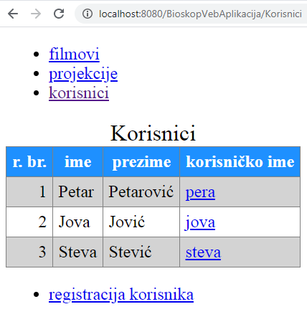
Case study – rad sa korisnicima
Vežba posle Termin 4 – KorisnikController
Aplikacija Klijentu pruža HTML stranice za
pregled svih korisnika (ime, prezime i korisničko ime prikazati za svakog korisnika)
pregled određenog korisnika
prikaz forme za registraciju novog korisnika
KorisnikController get index()

Slide 102
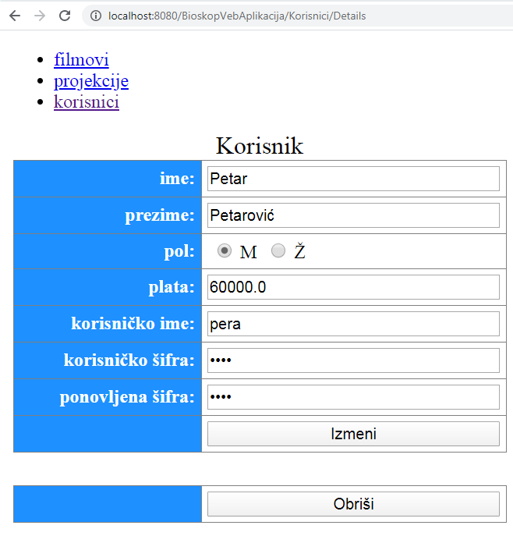
Case study – rad sa korisnicima
Vežba posle Termin 4 – KorisnikController
Aplikacija Klijentu pruža HTML stranice za
pregled svih korisnika (ime, prezime i korisničko ime prikazati za svakog korisnika)
pregled određenog korisnika
prikaz forme za registraciju novog korisnika
KorisnikController get details() i vratiHTMLZaKorisnika()

Slide 103
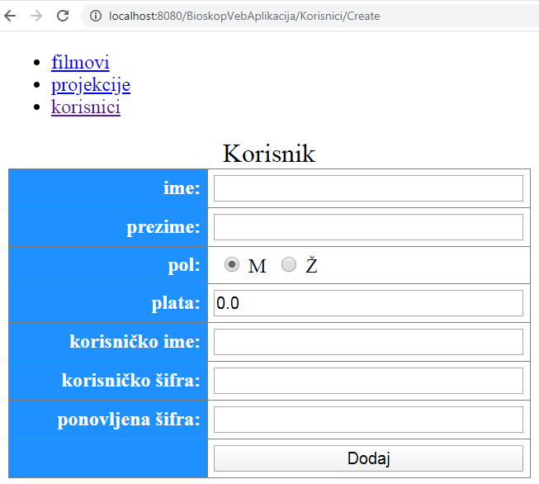
Case study – rad sa korisnicima
Vežba posle Termin 4 – KorisnikController
Aplikacija Klijentu pruža HTML stranice za
pregled svih korisnika (ime, prezime i korisničko ime prikazati za svakog korisnika)
pregled određenog korisnika
prikaz forme za registraciju novog korisnika
KorisnikController get create()

Slide 104
Case study – rad sa korisnicima
Vežba posle Termin 4 – KorisnikController
Neophodno je bilo kreirati kontroler KorisnikController koji omogućava CRUD operacije sa korisnicima (kreran je po ugledu na klasu FilmController)
Aplikacija Klijentu omogućuje akcije za
registraciju novog korisnika
izmenu podataka određenog korisnika
brisanje određenog korisnika
Sve akcije kontrolera izvršiće odgovarajuću programsku logiku i redirektovati Klijenta na odgovarajuću HTML stranicu (po ugledu na akcije kontrolera FilmController za rad sa entitetom Film).

Slide 105
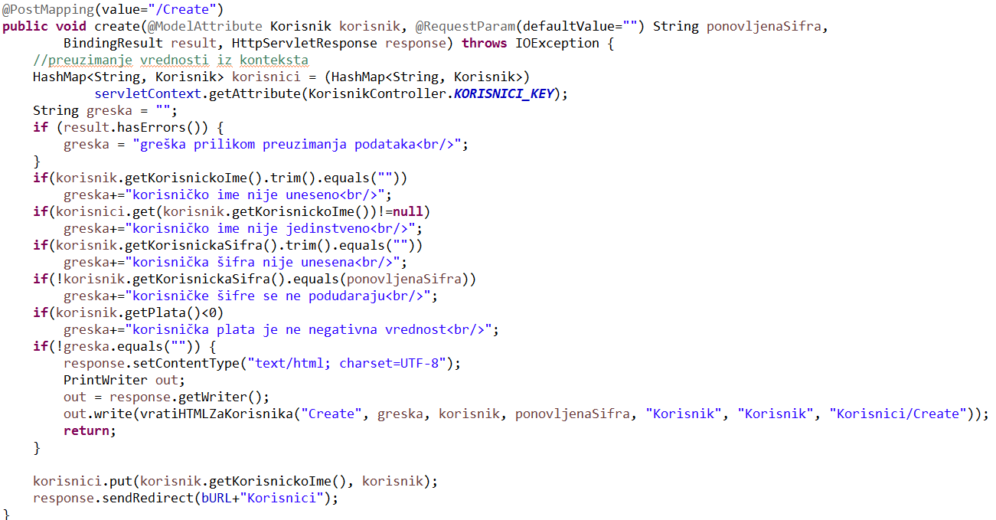
Case study – rad sa korisnicima
Vežba posle Termin 4 – KorisnikController
Aplikacija Klijentu omogućuje akcije za
registraciju novog korisnika
izmenu podataka određenog korisnika
brisanje određenog korisnika
KorisnikController post create()

Slide 106
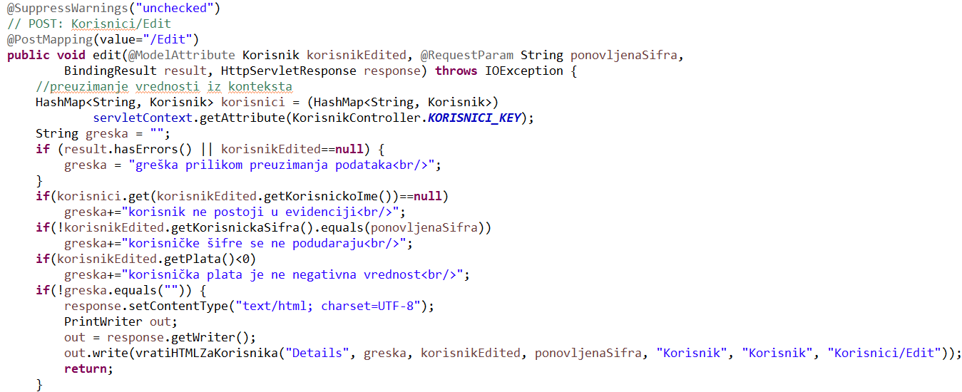
Case study – rad sa korisnicima
Vežba posle Termin 4 – KorisnikController
Aplikacija Klijentu omogućuje akcije za
registraciju novog korisnika
izmenu podataka određenog korisnika
brisanje određenog korisnika

Slide 107
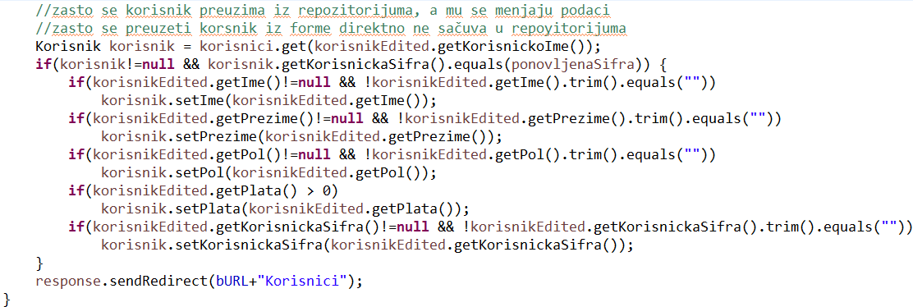
Case study – rad sa korisnicima
Vežba posle Termin 4 – KorisnikController
Aplikacija Klijentu omogućuje akcije za
registraciju novog korisnika
izmenu podataka određenog korisnika
brisanje određenog korisnika
KorisnikController post edit()

Slide 108

Case study – rad sa korisnicima
Vežba posle Termin 4 – KorisnikController
Aplikacija Klijentu omogućuje akcije za
registraciju novog korisnika
izmenu podataka određenog korisnika
brisanje određenog korisnika
KorisnikController post delete()

Slide 109
Dodatno

Slide 110

Anotacija @SpringBootApplication
Anotacija @SpringBootApplication
Povlači za sobom još tri anotacije (vidi sliku) @SpringBootConfiguration, @EnableAutoConfiguration i @ComponentScan

Slide 111
Anotacija @SpringBootApplication
Anotacija @EnableAutoConfiguration
Anotacija @EnableAutoConfiguration omogućava automstsku konfiguraciju Spring Application Context, pokušavajući da pogodi i konfiguriše binove, komponente i biblioteke koje aplikacija koristi
oslanja se na pom.xml. Radi se za sve biblioteke koje su tamo navedene i njihove zavisnosti. U pom.xml ako navedemo da koristimo Tomcat veb kontejner to znači da će se tomcat-embedded.jar će se naći u u classpath aplikacije
automatska konfiguracija se oslanja na classpath aplikacije. Kako se u classpath nalazi tomcat-embedded.jar to znači da treba da se uraditi automatska konfiguracija te biblioteke

Slide 112
Anotacija @SpringBootApplication
Anotacija @ComponentScan
Anotacija @ComponentScan označava Spring aplikaciji da prođe kroz kompletan projekat i za svaku Bean klasu da pročita njenu konfiguraciju iz Java koda.
Anotacijom nad klasom se klasa proglašava Spring Bean klasom (@Component , @Contoller, @Service, @Repository).
Skeniranje se izvršava u dubinu za sve pakete od paketa klase za koju se koristi anotacija @ComponentScan.
U našem slučaju skeniranje se vriši od paketa com.ftn.PrviMavenVebProjekat za sve Java klase koje se nalaze u tom paketu i podpaketima tog paketa .

Slide 113
JavaBean klase u Spring radnom okviru
Anotacija @Component
Mnogi razvojni okviri zahtevaju da klase budu pisane uz poštovanje JavaBean standarda.
Gde se označava da je neka klasa Bean i da će objektima te klase biti upravljano od strane kontejnera?
Anotacijom nad klasom se klasa proglašava Spring Bean klasom (@Component , @Contoller, @Service, @Repository)

Slide 114
Spring MVC workflow
Serving HTTP requests
Provided by Spring
Handler Mappings
Choose Handler Method
Implemented by developers
Web application context
initialize
4
Provided by Spring or 3th party library
2
3
5
HTTP Request
uses
calls
calls
1
DispatcherServlet
6
Handler Adapters
7
Controller
8
Service Layer (Business Logic)
17
11
10
9
HTTP Response
forwards
returns View name and Model
returns
CRUD calls
gives View and Model
15
Persistance Layer (Data Access)
gives View name
View engine
12
View Resolver
16
14
returns HTML
returns View template
resolve View
Database
13

Slide 115
Spring MVC workflow
DispatcherServlet
The DispatcherServlet is one of the important components of the Spring MVC web framework and acts as a Front Controller.
It is inherited from javax.servlet.http.HttpServlet, it is typically configured in the web.xml file.
Front Controller is a single entry point for a client request and its' job is to receive all incoming request and delegates to other components for actual processing like Spring MVC controllers which are annotated using @Controller and @RequestMapping annotations and ViewResolvers like the InternalResourceViewResolver class

Slide 116
Spring MVC workflow
DispatcherServlet
DispatcherServlet is used following things in Spring MVC:
Receives all request as Front Controller and provides a single entry point to the application
Mapping requests to correct Spring MVC controller
Consulting ViewResolvers to find correct View
Forwarding request to chosen View for rendering
Returning the response to the client
Creates web-context to initialize the web-specific beans like controllers, view resolvers and handler mapping

Slide 117
Spring MVC workflow
Spring MVC workflow to serve HTTP requests
DispatcherServlet is a Front Controller and provides a single entry point for application
DispatcherServlet receives HTTP requests from the Browser.
DispatcherServlet initializes WebApplicationContext, this is doing only one time. During initialization of WebApplicationContext all the Spring Beans are created and stored and their xml configurations are read
DispatcherServlet uses handler mappings and handler adapters to map a request to the Spring MVC Controllers.
DispatcherServlet asks Handler Mappings to see which method of which class is responsible for processing this request.
A Handler Mappings is like a database of Handler Method where a single Handler Method is a method in a Java class that maps to specific URL and handle incoming HTTP request. Handler Mappings uses @Controller and @RequestMapping annotation in Java classes for that purpose to choose an appropriate Handler Method.

Slide 118
Spring MVC workflow
Spring MVC workflow to serve HTTP requests
Handler mappings send back the Handler Method's details to the DispatcherServlet.
DispatcherServlet knows which method is responsible for handling this request. It uses Handler Adapters to make a call to that handler method of Controller. The HTTP request data will also be passed to the handler method as parameters.
Handler Adapters calls the Handler Method of Controller.
Handler Method of Controller processes the input, if needed it crates Model and calls Service methods.
Service provides CRUD operations for Model and if needed it returns Model to Handler Method of Controller.

Slide 119
Spring MVC workflow
Spring MVC workflow to serve HTTP requests
Handler method returns to Handler Adapters the logical view name (View) for the HTML template and the data (Model) needed to render View. Controllers’ handler methods can be configured not to return logical view name by declaring return type as void, and by doing that handler method can be used to directory return the content of HTTP response.
Handler Adapters forwards the logical view name and data (Model) to DispatcherServlet.
DispatcherServlet gives the view name to the View Resolver to get the actual view content

Slide 120
Spring MVC workflow
Spring MVC workflow to serve HTTP requests
DispatcherServlet uses InternalResourceViewResolver which uses prefix and suffix to convert a logical view name into a physical resource like a JSP page or a FreeMarker or Thymeleaf template e.g. "home" to /WEB-INF/home.jsp.
View resolver resolves the View by its view name.
View resolver returns the actual HTML template content back.
Dispatcher gives the Model and View to the View Engine (JSP or Thymeleaf template engine, for example).
View engine merges the view template with the data and produces plain old HTML and sends it back to DispatcherServlet
DispatcherServlet sends the generated HTML back to the browser

Slide 121
Handler method supported return types
Tipovi povratnih vrednosti
A ModelAndView object, with the model implicitly enriched with command objects and the results of @ModelAttribute annotated reference data accessor methods.
A Model object, with the view name implicitly determined through a RequestToViewNameTranslator and the model implicitly enriched with command objects and the results of @ModelAttribute annotated reference data accessor methods.
A Map object for exposing a model, with the view name implicitly determined through a RequestToViewNameTranslator and the model implicitly enriched with command objects and the results of @ModelAttribute annotated reference data accessor methods.
A View object, with the model implicitly determined through command objects and @ModelAttribute annotated reference data accessor methods. The handler method may also programmatically enrich the model by declaring a Model argument (see above).

Slide 122
Handler method supported return types
Tipovi povratnih vrednosti
A String value that is interpreted as the logical view name, with the model implicitly determined through command objects and @ModelAttribute annotated reference data accessor methods. The handler method may also programmatically enrich the model by declaring a Model argument (see above).
void if the method handles the response itself (by writing the response content directly, declaring an argument of type ServletResponse / HttpServletResponse for that purpose) or if the view name is supposed to be implicitly determined through a RequestToViewNameTranslator (not declaring a response argument in the handler method signature).
If the method is annotated with @ResponseBody, the return type is written to the response HTTP body. The return value will be converted to the declared method argument type using `HttpMessageConverter`s. See the section called “Mapping the response body with the @ResponseBody annotation”.
An HttpEntity<?> or ResponseEntity<?> object to provide access to the Servlet response HTTP headers and contents. The entity body will be converted to the response stream using `HttpMessageConverter`s. See the section called “Using HttpEntity”.

Slide 123
Handler method supported return types
Tipovi povratnih vrednosti
An HttpHeaders object to return a response with no body.
A Callable<?> can be returned when the application wants to produce the return value asynchronously in a thread managed by Spring MVC.
A DeferredResult<?> can be returned when the application wants to produce the return value from a thread of its own choosing.
Any other return type is considered to be a single model attribute to be exposed to the view, using the attribute name specified through @ModelAttribute at the method level (or the default attribute name based on the return type class name). The model is implicitly enriched with command objects and the results of @ModelAttribute annotated reference data accessor methods.
Više informacija na https://docs.spring.io/spring/docs/4.0.3.RELEASE/spring-framework-reference/htmlsingle/#mvc-ann-return-types
Kada se bude radio prezentacioni deo sa Thymeleaf View Engine koristiće se neke od pomenutih vrendosti

Slide 124
Handler method supported return types
Tipovi povratnih vrednosti
Primer kada bi se vraćao ModelAndView objekat, obavezno korišćenje View Engine
@Controller
public class MojKontroler {
@RequestMapping(value = "/getDateAndTime")
public ModelAndView getDateAndTime() {
LocalDateTime now = LocalDateTime.now();
DateTimeFormatter dtf = DateTimeFormatter.ofPattern("dd.MM.yyyy HH:mm:ss");
String date_time = dtf.format(now);
//the logical view name
ModelAndView mav = new ModelAndView("showMessage");
//add object as attribute now of model
mav.addObject("now", now);
mav.addObject("date_time", date_time);
return mav;
}
}

Slide 125
Handler method supported return types
Tipovi povratnih vrednosti
ModelAndView objekat služi kao pogodan “noseći” objekat za podatke koje View treba da prikaže, i informaciju o samom View-u koji treba iskoristiti za prikaz.

Slide 126
Handler method supported argument types
Tipovi argumenata funkcija
Request or response objects (Servlet API). Choose any specific request or response type, for example ServletRequest or HttpServletRequest.
Session object (Servlet API): of type HttpSession. An argument of this type enforces the presence of a corresponding session. As a consequence, such an argument is never null.
org.springframework.web.context.request.WebRequest or org.springframework.web.context.request.NativeWebRequest. Allows for generic request parameter access as well as request/session attribute access, without ties to the native Servlet/Portlet API.
java.util.Locale for the current request locale, determined by the most specific locale resolver available, in effect, the configured LocaleResolver in a Servlet environment.

Slide 127
Handler method supported argument types
Tipovi argumenata funkcija
java.io.InputStream / java.io.Reader for access to the request’s content. This value is the raw InputStream/Reader as exposed by the Servlet API.
java.io.OutputStream / java.io.Writer for generating the response’s content. This value is the raw OutputStream/Writer as exposed by the Servlet API.
org.springframework.http.HttpMethod for the HTTP request method.
java.security.Principal containing the currently authenticated user.
@PathVariable annotated parameters for access to URI template variables. See the section called “URI Template Patterns”.
@MatrixVariable annotated parameters for access to name-value pairs located in URI path segments. See the section called “Matrix Variables”.
@RequestParam annotated parameters for access to specific Servlet request parameters. Parameter values are converted to the declared method argument type. See the section called “Binding request parameters to method parameters with @RequestParam”.

Slide 128
Handler method supported argument types
Tipovi argumenata funkcija
@RequestHeader annotated parameters for access to specific Servlet request HTTP headers. Parameter values are converted to the declared method argument type.
@RequestBody annotated parameters for access to the HTTP request body. Parameter values are converted to the declared method argument type using `HttpMessageConverter`s. See the section called “Mapping the request body with the @RequestBody annotation”.
@RequestPart annotated parameters for access to the content of a "multipart/form-data" request part. See Section 16.11.5, “Handling a file upload request from programmatic clients” and Section 16.11, “Spring’s multipart (file upload) support”.
HttpEntity<?> parameters for access to the Servlet request HTTP headers and contents. The request stream will be converted to the entity body using `HttpMessageConverter`s. See the section called “Using HttpEntity”.

Slide 129
Handler method supported argument types
Tipovi argumenata funkcija
java.util.Map / org.springframework.ui.Model / org.springframework.ui.ModelMap for enriching the implicit model that is exposed to the web view.
org.springframework.web.servlet.mvc.support.RedirectAttributes to specify the exact set of attributes to use in case of a redirect and also to add flash attributes (attributes stored temporarily on the server-side to make them available to the request after the redirect). RedirectAttributes is used instead of the implicit model if the method returns a "redirect:" prefixed view name or RedirectView.
Command or form objects to bind request parameters to bean properties (via setters) or directly to fields, with customizable type conversion, depending on @InitBinder methods and/or the HandlerAdapter configuration. See the webBindingInitializer property on RequestMappingHandlerAdapter. Such command objects along with their validation results will be exposed as model attributes by default, using the command class class name - e.g. model attribute "orderAddress" for a command object of type "some.package.OrderAddress". The ModelAttribute annotation can be used on a method argument to customize the model attribute name used.

Slide 130
Handler method supported argument types
Tipovi argumenata funkcija
org.springframework.validation.Errors / org.springframework.validation.BindingResult validation results for a preceding command or form object (the immediately preceding method argument).
org.springframework.web.bind.support.SessionStatus status handle for marking form processing as complete, which triggers the cleanup of session attributes that have been indicated by the @SessionAttributes annotation at the handler type level.
org.springframework.web.util.UriComponentsBuilder a builder for preparing a URL relative to the current request’s host, port, scheme, context path, and the literal part of the servlet mapping.
Više o tome na https://docs.spring.io/spring/docs/4.0.3.RELEASE/spring-framework-reference/htmlsingle/#mvc-ann-arguments

